Slide 1
GRAFANA
Curso
Básico → Intermediário
Visualizando
Quatro noites de imersão, com teoria, demonstração ao vivo e laboratórios guiados. Material de apoio, caderno de exercícios e ambiente Docker pronto para usar.
Dados
Conteúdo programático
• Observabilidade e os 3 pilares
• Grafana 11 e navegação na UI
• Prometheus + PromQL
• Visualizações, variáveis e alertas
• Instalação em Ubuntu (prática)
• Provisionamento e multi-stack
Instrutor: Fabio Silva
16h • 4 noites • 18:30 às 22:30
Green Tecnologia
Notes:
Slide de capa. Não ler em voz alta. Falar apenas: 'Boa noite, vamos começar.'

Slide 2
SOBRE O INSTRUTOR
Quem está conduzindo o curso
32 anos
LPI
MCT
Power BI
de experiência na área de treinamento em TI, conduzindo turmas em empresas de todos os portes.
Linux Professional Institute — certificação ativa desde 2011, com base sólida em Linux, redes e infraestrutura.
Microsoft Certified Trainer desde 2020, focado em dados, BI e plataformas de observabilidade.
Microsoft Certified Associate em Analyzing Data with Power BI — elo com o mundo de visualização de dados.
Grafana — Visualizando Dados | 2 / 84

Slide 3
PÚBLICO-ALVO
Para quem é este curso
Arquitetos de informação e de soluções
Service Delivery Managers e líderes de operação
Analistas de dados e observabilidade
Equipes de operações, SRE, performance e NOC
Profissionais que precisam apresentar dados a stakeholders técnicos e de negócio
Curso básico-intermediário. Vamos do zero até a configuração de alertas e provisionamento de dashboards em ambiente de produção. Não exige conhecimento prévio de Grafana, mas o aluno precisa estar confortável com terminal Linux e conceitos básicos de redes.
Grafana — Visualizando Dados | 3 / 84

Slide 4
RESULTADOS DE APRENDIZAGEM
O que você vai dominar
1
2
3
4
5
Observabilidade
Interface
Queries
Visualizações
Alertas
Os 3 pilares — métricas, logs e traces — e por que o Grafana é a peça central.
Navegar com confiança: menus, dashboards, Explore, Alerting e configurações.
Construir consultas em PromQL e em SQL para extrair dados significativos.
Escolher e customizar o painel certo para cada cenário, do stat ao heatmap.
Configurar alertas Prometheus e Grafana, com canais de notificação.
Em todas as noites, ao menos 50% do tempo é prática hands-on. Você sai do curso com dashboards e alertas funcionando na sua própria máquina.
Grafana — Visualizando Dados | 4 / 84

Slide 5
ESTRUTURA
Roteiro das quatro noites
Dia | Tema | Teoria + demonstração (18:30–20:30) | Laboratório (20:30–22:30)
1 | Fundamentos e navegação | Observabilidade, Grafana 11, Prometheus, Node Exporter, PromQL básico | Subir Docker, navegar no Grafana, criar primeiro dashboard
2 | Visualizações, variáveis, alertas | Tipos de painel, variáveis de template, alertamento Prometheus e Grafana | Dashboard dinâmico com variável, alerta FIRING, painel de containers
3 | Instalação no Ubuntu | Repositórios APT, systemd, segurança, arquivos de configuração | Execução guiada dos 6 scripts comentados, do zero ao Grafana rodando
4 | Temas, provisionamento, multi-stack | Theming, file-based provisioning, plugins, Loki, Tempo | Provisionar dashboard por arquivo, instalar plugin, adicionar datasource
Grafana — Visualizando Dados | 5 / 84

Slide 6
DIA 01
Fundamentos
e navegação
6 / 84
Grafana: Visualizando Dados
Notes:
Divisor do Dia 1. Transição para o conteúdo prático.

Slide 7
DIA 1 — AGENDA
O que veremos na primeira noite
1
2
3
4
5
Observabilidade
Grafana
Stack local
UI
Hands-on
O que é, por que importa, os 3 pilares.
História, licenciamento, casos de uso.
Grafana + Prometheus + Node Exporter em Docker.
Menus, dashboards, Explore, configurações.
Subir, navegar, criar o primeiro painel.
Tudo que for visto em teoria será reproduzido na demonstração ao vivo. Em seguida, você repete no seu ambiente. O objetivo é que, ao final da noite, o Grafana esteja rodando na sua máquina e você saiba se virar sozinho.
Grafana — Visualizando Dados | 7 / 84

Slide 8
CONCEITO
O que é observabilidade
Observabilidade é a prática de compreender o estado interno de um sistema a partir dos dados que ele emite. Vai além do monitoramento tradicional: a pergunta deixa de ser 'está no ar?' e passa a ser 'por que está se comportando assim?'.
Três pilares sustentam essa prática. Métricas — valores numéricos agregados no tempo, leves de coletar e ideais para tendências. Logs — registros textuais de eventos, ricos em contexto, usados para investigar incidentes. Traces — o caminho de uma requisição entre serviços, fundamental em arquiteturas distribuídas.
Definição formal
'Observabilidade é a medida de quão bem você pode inferir o estado interno de um sistema a partir do conhecimento de suas saídas externas.'
— Norbert Wiener, 1960
Aplicada a TI: quanto mais ricos e bem correlacionados forem os sinais emitidos por um sistema, mais fácil será diagnosticar problemas sem precisar entrar nele.
Grafana — Visualizando Dados | 8 / 84

Slide 9
OS 3 PILARES
Métricas, logs e traces
Métricas
Logs
Traces
Números ao longo do tempo: CPU, latência, requisições por segundo. Caras: armazenamento barato, alertas simples. Mãe: séries temporais em bancos como Prometheus, VictoriaMetrics, Mimir.
Eventos textuais emitidos pela aplicação. Caros em volume mas riquíssimos em contexto. Stack típica: Promtail/Alloy + Loki ou Filebeat + Elasticsearch.
Caminho de uma requisição por múltiplos serviços. Fundamentais em microsserviços. OpenTelemetry é o padrão de instrumentação; Tempo e Jaeger armazenam.
Grafana é a camada visual: consome os três pilares e os correlaciona em um único painel.
Grafana — Visualizando Dados | 9 / 84

Slide 10
FERRAMENTA
O que é o Grafana
Grafana é uma plataforma open-source de visualização e análise de dados, criada em 2014 pela Grafana Labs. Originalmente focada em séries temporais, hoje é o ponto de convergência para métricas, logs e traces — desde bancos como Prometheus até serviços SaaS, REST APIs e arquivos CSV.
A versão atual é a 11.x, com interface renovada, novo sistema de painéis e suporte oficial a data sources como Prometheus, Loki, Tempo, Elasticsearch, InfluxDB, MySQL, PostgreSQL, BigQuery, Datadog, CloudWatch e mais de 70 outros.
A licença é AGPLv3 para a edição open-source. A Grafana Labs oferece também versões gerenciadas (Grafana Cloud) e Enterprise.
70+
20M+
Data sources oficiais
Usuários no mundo
100%
v11
Open source (AGPLv3)
Versão estável atual
Grafana — Visualizando Dados | 10 / 84

Slide 11
ARQUITETURA
Como o Grafana se conecta ao mundo
1
2
3
4
5
Data source
Query
Transformações
Painel
Dashboard
Prometheus, Loki, MySQL, CloudWatch — qualquer backend com driver.
Cada fonte tem sua linguagem: PromQL, LogQL, SQL. Grafana entende todas.
Filter, join, calculate, regex. Manipula dados antes de plotar.
Time series, stat, gauge, bar, table, heatmap, geomap, candlestick.
Coleção de painéis com variáveis, anotações e links cruzados.
Esse fluxo é o que você verá em ação na demonstração. Vamos criar um dashboard que consome métricas do Prometheus, transforma com regex e mostra três tipos de painel lado a lado.
Grafana — Visualizando Dados | 11 / 84

Slide 12
POR QUE O GRAFANA
Benefícios da observabilidade com Grafana
Unifica dados de múltiplas fontes em um único painel
Reduz o tempo médio de diagnóstico (MTTR) de incidentes
Open source, sem custos de licenciamento por usuário ou painel
Comunidade ativa com 10.000+ dashboards prontos para importar
Provisionamento via arquivo (GitOps) para ambientes de produção
Alertas nativos com roteamento por canais (e-mail, Slack, webhook)
API HTTP completa para automação e integração com outras ferramentas
Em números (Grafana Labs 2024)
• 20M+ usuários ativos mensais
• 1.000+ empresas pagantes (Grafana Cloud + Enterprise)
• 100k estrelas no GitHub
• 4.000+ contribuições da comunidade por ano
É a ferramenta de visualização mais usada no mercado de DevOps, segundo surveys da CNCF.
Grafana — Visualizando Dados | 12 / 84

Slide 13
FUNDAMENTOS
Séries temporais — o tipo de dado mais comum
Grande parte dos dados que você vai visualizar no Grafana são séries temporais: sequências de medições indexadas por timestamp.
Cada ponto tem três componentes:
• Métrica: o nome do que está sendo medido (node_cpu_seconds_total)
• Timestamp: o instante da coleta (2024-11-20T18:30:00Z)
• Valor: o número em si (12.5)
• Labels: dimensões que qualificam a métrica (instance=host-01, mode=idle)
Os labels são o que tornam o Prometheus e o Grafana tão poderosos: você consegue agregar, filtrar e cruzar métricas por qualquer dimensão, sem mover dados de lugar.
# Exemplo de série temporal
node_cpu_seconds_total{
instance="host-01",
mode="idle",
cpu="0"
} 18423.45 @ 1732128600
node_cpu_seconds_total{
instance="host-01",
mode="idle",
cpu="1"
} 18425.12 @ 1732128600
# Mesmo nome de métrica,
# labels diferentes = séries
# diferentes. O Grafana plota
# cada série como uma linha.
Grafana — Visualizando Dados | 13 / 84

Slide 14
DEMONSTRAÇÃO
Subindo o ambiente — visão geral
Para a primeira noite, vamos rodar 3 containers Docker lado a lado:
1. Prometheus (porta 9090) — banco de séries temporais que raspa métricas dos exporters
2. Node Exporter (porta 9100) — emite métricas do host (CPU, memória, disco, rede)
3. Grafana (porta 3000) — interface visual que consome o Prometheus
Tudo é provisionado automaticamente: o Prometheus já tem o Node Exporter como target, e o Grafana já tem o Prometheus como datasource. Sem cliques manuais.
# Estrutura do lab
lab/dia1/
├── docker-compose.yml
├── prometheus.yml
├── alerts.yml
└── grafana/
├── provisioning/
│ ├── datasources/
│ │ └── datasource.yml
│ └── dashboards/
│ └── dashboards.yml
└── dashboards/
└── 01-visao-geral-host.json
Grafana — Visualizando Dados | 14 / 84

Slide 15
DEMO
docker compose up — em 1 comando
O aluno só precisa executar dois comandos:
1. cd lab/dia1
2. docker compose up -d
Em ~30 segundos, os 3 containers estão em pé, o Prometheus já está raspando o Node Exporter a cada 15 segundos, e o Grafana carrega o dashboard pré-configurado.
Toda a complexidade está isolada nos arquivos de configuração que o instrutor já preparou. O aluno não digita nada complicado — só observa e entende o que cada arquivo faz.
$ cd lab/dia1
$ docker compose up -d
[+] Running 3/3
✔ Container lab-prometheus Started
✔ Container lab-node-exporter Started
✔ Container lab-grafana Started
$ docker compose ps
NAME STATUS PORTS
lab-prometheus Up 0.0.0.0:9090->9090/tcp
lab-node-exporter Up 0.0.0.0:9100->9100/tcp
lab-grafana Up 0.0.0.0:3000->3000/tcp
Grafana — Visualizando Dados | 15 / 84

Slide 16
HANDS-ON
Exercício 1.1 — Subir o ambiente
Você tem 5 minutos. Abra o terminal e siga exatamente os passos abaixo.
cd lab/dia1
docker compose up -d
docker compose ps
# Aguarde ~30 segundos e abra o navegador:
# Grafana: http://localhost:3000 (admin / admin)
# Prometheus: http://localhost:9090
# Métricas: http://localhost:9100/metrics
✅ Critério de aceite: três containers em status Up, Grafana abrindo no navegador, login admin / admin funcionando.
❌ Se algum container ficar em Restarting, rode: docker compose logs -f <nome> e chame o instrutor.
Grafana — Visualizando Dados | 16 / 84

Slide 17
UI
Conhecendo a interface do Grafana
A barra lateral esquerda é o ponto de entrada para todos os recursos:
• Search (lupa) — busca por painéis, dashboards e data sources
• Dashboards — biblioteca de dashboards (4 quadradinhos)
• Explore — modo ad-hoc para testar queries sem criar dashboard
• Alerting — regras, silences, contact points e grupos
• Connections — gerenciamento de data sources e plugins
• Administration — usuários, times, organizações, configurações
O topo da tela tem o seletor de tempo (right side) e o botão de refresh. Esses dois controles são os mais usados no dia a dia — vale a pena memorizar.
Atalhos úteis
G + D → ir para Dashboards
G + E → ir para Explore
Ctrl+K → command palette (busca global)
Esc → fecha menus
? → lista todos os atalhos
Na dúvida, Ctrl+K é seu melhor amigo. O command palette indexa todos os recursos do Grafana.
Grafana — Visualizando Dados | 17 / 84

Slide 18
EXPLORAÇÃO
Explore — o laboratório de queries
O Explore é onde você testa queries antes de colocá-las em um dashboard. É a ferramenta de investigação — equivalente ao psql para o PostgreSQL, ou ao curl para uma API.
No Dia 1 vamos usar quase exclusivamente. Selecione o datasource Prometheus, digite a query, escolha o intervalo de tempo e clique em Run query.
Três botões ficam disponíveis acima dos resultados: Table (mostra o JSON cru), Time series (gráfico de linha) e Inspector (metadados, tempo de execução, status da query).
# Suas primeiras queries no Explore
# 1. Valor bruto
node_cpu_seconds_total
# 2. Taxa por segundo
rate(node_cpu_seconds_total[1m])
# 3. CPU idle médio
avg(rate(node_cpu_seconds_total{mode="idle"}[1m]))
# 4. CPU em uso (%)
100 - (avg(rate(node_cpu_seconds_total{mode="idle"}[1m])) * 100)
# Dica: Ctrl+Space mostra auto-complete
Grafana — Visualizando Dados | 18 / 84

Slide 19
CONCEITO
Linguagens de consulta por data source
Data source | Linguagem | Caso de uso
Prometheus | PromQL | Métricas de infraestrutura, microsserviços, Kubernetes
Loki | LogQL | Logs estruturados, debugging, auditoria
Tempo / Jaeger | TraceQL | Tracing distribuído, latência por hop
MySQL / PostgreSQL | SQL | Métricas de negócio, dashboards de aplicação
InfluxDB / VictoriaMetrics | Flux / PromQL-like | Séries temporais de IoT, edge, telemetria
CloudWatch / Azure Monitor | Linguagem própria | Métricas de provedores cloud
Grafana — Visualizando Dados | 19 / 84

Slide 20
HANDS-ON
Exercício 1.2 — Explorar dados no Explore
# Passo a passo
1. Menu lateral → Explore
2. Data source: Prometheus
3. Cole a query abaixo e clique em Run query:
rate(node_cpu_seconds_total{mode="idle"}[1m])
4. Mude o intervalo de tempo para "Last 5 minutes"
5. No canto direito do gráfico, clique em "Table" — veja o JSON cru
6. Volte para "Time series"
7. Agora troque a query para:
100 - (avg(rate(node_cpu_seconds_total{mode="idle"}[1m])) * 100)
8. Adicione um unit "Percent (0-100)" em Panel options (mesmo sem salvar)
Pergunta: o que mudou entre a query 1 e a 3? Anote sua resposta no caderno.
Grafana — Visualizando Dados | 20 / 84

Slide 21
CRIAÇÃO
Criando seu primeiro dashboard
A criação de um dashboard segue um fluxo direto:
1. Dashboards → New → New dashboard
2. Add visualization (ou Ctrl+V dentro do dashboard)
3. Escolha o data source (já pré-selecionado se for o default)
4. Escreva a query no editor PromQL
5. Configure título, unidade, thresholds, cores
6. Apply → o painel aparece no dashboard
7. Salve com Ctrl+S
Você pode arrastar painéis para reordenar, redimensionar pelas bordas e agrupar com 'Rows' para organização lógica. Tudo é não-destrutivo: pode editar e reverter a qualquer momento.
Dica de ouro
Não crie o dashboard definitivo logo de cara. Crie um draft, ajuste a query no Explore até ficar perfeita, copie a query para o painel, e só então refine o visual.
O Explore é o sandbox. O dashboard é o produto final.
Grafana — Visualizando Dados | 21 / 84

Slide 22
TIPO DE PAINEL
Tipos de visualização mais usados
Time series
Stat
Gauge
Bar gauge
Table
Heatmap
Linha temporal. Padrão para métricas ao longo do tempo. Suporta multi-série, transformações e anotações.
Número grande com tendência. Ideal para KPIs no topo de dashboards (CPU atual, receita do dia).
Velocímetro com threshold. Mostra valor em relação a um limite (uso de disco, fila de requisições).
Barras horizontais com threshold. Ótimo para ranking (top 10 processos, top 5 hosts).
Tabela com ordenação. Para dados tabulares, logs estruturados, inventário de recursos.
Mapa de calor por horário. Identifica padrões temporais (picos de tráfego, uso por hora do dia).
Grafana — Visualizando Dados | 22 / 84

Slide 23
HANDS-ON
Exercício 1.3 — Dashboard do zero
Crie um dashboard chamado 'Meu primeiro dashboard' com 2 painéis:
Painel 1 — Stat: Uso de CPU do host (%)
• Type: stat
• Query: 100 - (avg(rate(node_cpu_seconds_total{mode="idle"}[1m])) * 100)
• Unit: Percent (0-100)
• Thresholds: 0–60 verde, 60–80 amarelo, 80+ vermelho
Painel 2 — Time series: Memória em uso (bytes)
• Type: time series
• Query: node_memory_MemTotal_bytes - node_memory_MemAvailable_bytes
• Unit: bytes
• Fill opacity: 20
• Line width: 2
# Estrutura final do dashboard
┌─────────────────────────────────┐
│ Meu primeiro dashboard │
├────────────────┬────────────────┤
│ Stat │ Time series │
│ │ │
│ 12% │ /\_ │
│ CPU em uso │ / \_ │
│ │/ \_ │
│ │/ \_ │
└────────────────┴────────────────┘
Salvar: Ctrl+S
Compartilhar: Share → Export
Grafana — Visualizando Dados | 23 / 84

Slide 24
ENCERRAMENTO
Recapitulando o Dia 1
Observabilidade é a disciplina de entender o sistema a partir das suas saídas
Os 3 pilares: métricas, logs e traces — Grafana visualiza os três
Prometheus é o banco de séries temporais mais usado no mercado
Node Exporter emite métricas do host em formato Prometheus
Subir a stack leva 30 segundos com Docker Compose
A interface do Grafana é organizada em torno de dashboards e Explore
PromQL é a linguagem para extrair e transformar séries temporais
Os tipos de painel mais comuns: time series, stat, gauge, table, heatmap
O ciclo de criação: testa no Explore → cria painel → ajusta → salva
Grafana — Visualizando Dados | 24 / 84

Slide 25
DIA 02
Visualizações,
variáveis
e alertas
25 / 84
Grafana: Visualizando Dados
Notes:
Divisor do Dia 2. Apresentar a agenda da noite.

Slide 26
DIA 2 — AGENDA
Aprofundando no Grafana
1
2
3
4
5
Variáveis
Mais tipos
PromQL
Alertas
Containers
Dashboards dinâmicos com dropdowns de host, região, intervalo.
Gauge, table, bar gauge, heatmap em ação.
topk, agregação por label, funções de janela.
Configurar regras Prometheus e Grafana, ver FIRING.
cAdvisor para métricas Docker no dashboard.
Hoje o ambiente ganha mais componentes: Alertmanager e cAdvisor. O objetivo é construir dashboards profissionais — com variáveis, filtros e alertas que disparam de verdade.
Grafana — Visualizando Dados | 26 / 84

Slide 27
CONCEITO
Variáveis — dashboards que se adaptam
Variáveis transformam um dashboard estático em uma ferramenta dinâmica. Em vez de criar um painel por host, você cria um painel com uma variável $host e o usuário escolhe no dropdown.
Tipos principais:
• Query — valores vêm de uma query (ex: hosts do Prometheus)
• Custom — lista fixa definida por você (ex: ambiente = prod,staging,dev)
• Data source — alterna entre múltiplos data sources
• Interval — intervalos de tempo pré-definidos (5m, 1h, 1d)
• Text box — texto livre do usuário
# Criando uma variável no dashboard
Settings (engrenagem) → Variables → New variable
Name: host
Type: Query
Data source: Prometheus
Query: label_values(node_cpu_seconds_total, instance)
Refresh: On time range change
Multi-value: true (selecionar vários)
Include All: true (opção 'All' no topo)
# Uso nas queries
node_cpu_seconds_total{instance=~"$host"}
node_memory_MemTotal_bytes{instance=~"$host"}
Grafana — Visualizando Dados | 27 / 84

Slide 28
HANDS-ON
Exercício 2.1 — Variável $host
No dashboard '02 - Host dinâmico (variáveis)':
1. No topo, mude o dropdown 'host' para um único host e observe todos os painéis se atualizarem
2. Mude para 'All' — todos os painéis passam a mostrar múltiplas séries
3. Adicione uma variável nova: tipo Custom, nome cpu_mode, valores idle,user,system,iowait
4. Em uma query existente, troque mode="idle" por mode=~"$cpu_mode"
5. Salve o dashboard como '02 - Host dinâmico (variáveis) — meu'
Dica: o regex =~ aceita múltiplos valores separados por pipe. mode=~"idle|user" casa com mode=idle OU mode=user.
# Query original (fixa)
100 - (avg by(instance) (
rate(node_cpu_seconds_total{mode="idle"}[5m])
) * 100)
# Query com variável
100 - (avg by(instance) (
rate(node_cpu_seconds_total{
mode=~"$cpu_mode",
instance=~"$host"
}[5m])
) * 100)
# $__rate_interval é uma variável
# especial que se adapta ao range
# de tempo escolhido.
Grafana — Visualizando Dados | 28 / 84

Slide 29
PAINEL
Gauge — quando o valor importa mais que a série
O gauge mostra um valor único em relação a um limite. É o velocímetro do painel — útil quando o que importa é 'estamos em qual faixa?'.
Exemplos de uso apropriado:
• Memória em uso (0-100%)
• Conexões ativas vs limite da pool
• Tamanho de fila vs SLO
• SLA de uptime mensal
Não use para séries temporais. Para isso, use time series. Gauge sem tendência temporal vira ruído visual.
# Configuração recomendada
Type: gauge
Unit: Percent (0-100)
Min: 0
Max: 100
Thresholds:
0 – 70 → green
70 – 85 → orange
85 – 100 → red
# Query típica
(1 - (node_memory_MemAvailable_bytes
/ node_memory_MemTotal_bytes)) * 100
Grafana — Visualizando Dados | 29 / 84

Slide 30
PAINEL
Heatmap — padrões temporais em um piscar
Heatmap mapeia duas dimensões em uma grade de cores: tempo no eixo X, valor no eixo Y, intensidade da cor indicando frequência.
É especialmente útil para identificar padrões cíclicos — picos de tráfego que se repetem toda terça-feira, lentidão à meia-noite, jobs pesados em horário comercial.
A query precisa retornar o formato heatmap: agregações em buckets. O Grafana faz isso automaticamente se você marcar 'Format as Heatmap' na query.
# Query para heatmap (formato heatmap)
100 - (avg by(instance) (
rate(
node_cpu_seconds_total{
mode="idle",
instance=~"$host"
}[5m]
)
) * 100)
# Na query do Prometheus:
# - Marque 'Format: Heatmap'
# - Aumente o range para 6h+ para
# ver padrões
# - Y-axis: linear ou log
Grafana — Visualizando Dados | 30 / 84

Slide 31
PROMQL
topk e agregação por label
Duas funções do PromQL mudam completamente o que você vê:
• topk(N, expr) — retorna os N maiores valores de uma expressão
• sum by(label) (expr) — soma os valores agrupando por label
• avg by(label) (expr) — calcula média por grupo
• count by(label) (expr) — conta séries distintas
• rate / irate — taxa de variação por segundo
Combinando essas funções, você constrói queries como 'top 5 hosts com mais CPU' ou 'uso médio por datacenter'.
# Top 5 containers por CPU
topk(5, rate(
container_cpu_usage_seconds_total{name!=""}[5m]
) * 100)
# Memória total por datacenter
sum by(datacenter) (
node_memory_MemTotal_bytes
- node_memory_MemAvailable_bytes
)
# Contagem de hosts UP
count(up{job="node-exporter"} == 1)
# Taxa de crescimento por minuto
rate(node_network_receive_bytes_total[5m]) * 60
Grafana — Visualizando Dados | 31 / 84

Slide 32
ALERTAS
Alertas no Prometheus — anatomia
Uma regra de alerta tem 4 partes:
1. A query que produz o sinal (expr)
2. A condição de disparo (> 80, == 0, etc.)
3. O tempo de espera (for: 5m) — evita alertas espúrios
4. As anotações — summary e description que aparecem na notificação
O alerta fica em 3 estados: Inactive (sem disparar), Pending (condição atingida, aguardando o for), Firing (passou o for, está notificando).
Acompanhe em http://localhost:9090/alerts.
groups:
- name: host
rules:
- alert: HostCPUAlta
expr: |
100 - (avg by(instance) (
rate(node_cpu_seconds_total{
mode="idle"
}[5m])
) * 100) > 80
for: 5m
labels:
severidade: warning
annotations:
summary: "CPU alta em {{ $labels.instance }}"
description: |
CPU acima de 80% por mais de
5 minutos (atual: {{ $value | printf \"%.1f\" }}%)
Grafana — Visualizando Dados | 32 / 84

Slide 33
HANDS-ON
Exercício 2.2 — Disparar um alerta
# Em outro terminal, force carga no container
docker exec -it lab-node-exporter sh -c \
'dd if=/dev/urandom of=/dev/null bs=1M count=2000 &'
# Acompanhe o alerta em http://localhost:9090/alerts
# Status esperado: PENDING → FIRING (após 5 min)
# Quando quiser parar, mate o processo:
docker exec -it lab-node-exporter pkill dd
# O alerta volta a INACTIVE após 5 min
# de CPU abaixo do threshold.
Por que isso é importante: o aluno vê o ciclo de vida real do alerta (Pending → Firing → Inactive), entende o papel do 'for' e por que a notificação não é instantânea. Em produção, isso evita alertas de ruído.
Grafana — Visualizando Dados | 33 / 84

Slide 34
ALERTAS
Alertas no Grafana — UI vs arquivo
O Grafana tem seu próprio motor de alertas, separado do Prometheus. Você pode usar qualquer um — ou os dois.
UI (Alerting → Alert rules):
• Bom para prototipar
• Editor visual com preview
• Cria contact points e silences
Arquivo (provisioning/alerting/):
• GitOps-friendly
• Versionado junto com a infra
• Idempotente: aplica a cada reload
A configuração file-based é o padrão em produção. Vamos exercitar os dois.
# Grafana - alert rule via arquivo YAML
apiVersion: 1
groups:
- orgId: 1
name: regras_padrao
folder: Laboratório
interval: 1m
rules:
- uid: cpu-alta-grafana
title: CPU alta no host
condition: A
data:
- refId: A
datasourceUid: prometheus
model:
expr: |
100 - (avg by(instance) (
rate(node_cpu_seconds_total{
mode="idle"
}[5m])
) * 100)
for: 5m
labels:
severidade: warning
Grafana — Visualizando Dados | 34 / 84

Slide 35
CONTAINERS
cAdvisor — métricas de container
cAdvisor é o agente oficial do Kubernetes para métricas de container. Roda como container e expõe, na porta 8080, métricas Prometheus sobre cada container do host.
A métrica principal é container_cpu_usage_seconds_total — uso de CPU por container em segundos por segundo. Combine com topk para ranking.
Use o dashboard '03 - Containers (cAdvisor)' para ver a stack atual.
# Top 5 containers por CPU
topk(5, rate(
container_cpu_usage_seconds_total{name!=""}[5m]
) * 100)
# Memória por container
topk(5, container_memory_usage_bytes{name!=""})
# I/O de disco por container
rate(container_fs_reads_bytes_total[5m])
# Rede por container
rate(container_network_receive_bytes_total[5m])
Grafana — Visualizando Dados | 35 / 84

Slide 36
RECAP
Recapitulando o Dia 2
Variáveis transformam dashboards em ferramentas dinâmicas
Tipos de variável: query, custom, data source, interval, text box
Gauge para valor único em relação a limite; heatmap para padrões temporais
topk e agregação por label são funções-chave do PromQL
rate() converte contador em taxa por segundo; irate() é a versão instantânea
Alertas têm 3 estados: Inactive, Pending, Firing — o 'for' evita ruído
Grafana tem motor próprio de alertas, separado do Prometheus
cAdvisor expõe métricas de container no formato Prometheus
Provisionamento file-based (YAML) é o padrão em produção
Grafana — Visualizando Dados | 36 / 84

Slide 37
DIA 03
Instalação no
Ubuntu
(prática guiada)
37 / 84
Grafana: Visualizando Dados
Notes:
Divisor do Dia 3. Hoje é dia de mão na massa — o aluno instala tudo do zero.

Slide 38
DIA 3 — AGENDA
Instalação completa do zero
1
2
3
4
5
Preparar
Instalar
Configurar
Validar
Customizar
Sistema, repositório, usuário, firewall.
Grafana 11.3 via APT oficial, Prometheus e Node Exporter.
grafana.ini, datasource provisionado, systemd.
Serviços ativos, portas abertas, targets UP.
Trocar porta, configurar SMTP, explorar logs.
O instrutor projeta a tela e executa junto. Os scripts são comentados e idempotentes — se algo der errado, basta rodar de novo. Os scripts estão em lab/dia3/.
Grafana — Visualizando Dados | 38 / 84

Slide 39
CONCEITO
Por que instalar do zero se o Docker resolve?
Docker é ótimo para laboratório, mas em produção a maioria das empresas precisa instalar binários diretamente na máquina virtual — sem camada de container entre.
Ao instalar do zero, você entende:
• Onde o Grafana guarda configuração (/etc/grafana)
• Onde ficam os logs (/var/log/grafana)
• Como o systemd gerencia o serviço
• Quais portas e usuários o processo cria
• Como atualizar com apt upgrade
Esse conhecimento é a base para troubleshooting real.
Regra de bolso
Use Docker para dev/teste. Use pacote do sistema para produção (exceto Kubernetes, onde container é a regra).
Em ambos os casos, o Grafana é configurado por arquivos em /etc/grafana. O comportamento é idêntico.
Grafana — Visualizando Dados | 39 / 84

Slide 40
LAB 01
01-prepare.sh — preparando o sistema
O primeiro script faz o trabalho de base:
1. apt-get update — sincroniza o índice de pacotes
2. apt-get install de pré-requisitos (curl, gnupg, apt-transport-https)
3. Criação do usuário grafana — sem login, sem senha
4. Criação dos diretórios /var/lib/grafana, /var/log/grafana, /etc/grafana
5. Abertura das portas 3000 e 9090 no UFW, se ativo
O set -euo pipefail garante que o script pare no primeiro erro.
#!/usr/bin/env bash
set -euo pipefail
if [[ $EUID -ne 0 ]]; then
echo "ERRO: execute como root"
exit 1
fi
apt-get update -y
apt-get install -y \
curl \
apt-transport-https \
software-properties-common \
gnupg \
lsb-release \
ca-certificates
# Cria usuário sem login
adduser --system \
--no-create-home \
--shell /bin/false \
--group grafana
# Diretórios com dono correto
install -d -o grafana -g grafana \
/var/lib/grafana /var/log/grafana
Grafana — Visualizando Dados | 40 / 84

Slide 41
LAB 02
02-install-grafana.sh — via repositório APT
Por que adicionar um repositório em vez de baixar o .deb?
• apt entende dependências automaticamente
• apt upgrade atualiza o Grafana junto com o sistema
• A chave GPG garante autenticidade do pacote
A versão fica fixada (11.3.0) para reprodutibilidade. Em produção, pode-se usar grafana (latest) ou travar com versionamento semver.
#!/usr/bin/env bash
set -euo pipefail
# Chave GPG oficial
curl -fsSL https://apt.grafana.com/gpg.key \
| gpg --dearmor \
-o /etc/apt/keyrings/grafana.gpg
# Entrada do repositório
echo "deb [signed-by=/etc/apt/keyrings/grafana.gpg] \
https://apt.grafana.com stable main" \
> /etc/apt/sources.list.d/grafana.list
apt-get update -y
apt-get install -y \
--no-install-recommends \
grafana=11.3.0
systemctl daemon-reload
Grafana — Visualizando Dados | 41 / 84

Slide 42
LAB 03
03-configure.sh — grafana.ini + provisionamento
O grafana.ini tem mais de 1000 linhas comentadas. Em vez de editá-lo à mão, usamos sed para ajustar apenas o que precisamos:
• http_port = 3000
• admin_user / admin_password
• database path (SQLite local)
• provisioning path
Em seguida provisionamos o datasource do Prometheus via YAML — assim ele sobe automaticamente junto com o Grafana.
# Ajustando o grafana.ini
sed -i 's/^;http_port = 3000/http_port = 3000/' \
/etc/grafana/grafana.ini
sed -i 's/^;admin_user = admin/admin_user = admin/' \
/etc/grafana/grafana.ini
sed -i 's/^;admin_password = admin/admin_password = admin/' \
/etc/grafana/grafana.ini
# Provisiona Prometheus
cat > /etc/grafana/provisioning/datasources/\
prometheus.yml <<'YAML'
apiVersion: 1
datasources:
- name: Prometheus
type: prometheus
url: http://localhost:9090
isDefault: true
YAML
# Habilita e inicia
systemctl enable --now grafana-server
Grafana — Visualizando Dados | 42 / 84

Slide 43
LAB 04
04-install-prometheus.sh — binário oficial
O Prometheus é distribuído como binário tar.gz. Instalamos em /usr/local/bin (padrão de binários não-APT) e criamos o serviço systemd do zero.
A flag --web.enable-lifecycle é importante: ela expõe o endpoint POST /-/reload, que recarrega a configuração sem reiniciar o processo. Usado em produção para aplicar mudanças sem downtime.
# Service unit
[Unit]
Description=Prometheus
After=network-online.target
[Service]
User=prometheus
Group=prometheus
Type=simple
ExecStart=/usr/local/bin/prometheus \
--config.file=/etc/prometheus/prometheus.yml \
--storage.tsdb.path=/var/lib/prometheus \
--web.enable-lifecycle
Restart=always
RestartSec=5
[Install]
WantedBy=multi-user.target
Grafana — Visualizando Dados | 43 / 84

Slide 44
LAB 05
05-install-node-exporter.sh
Node Exporter é simples: baixa, instala em /usr/local/bin, cria unit systemd. Não tem banco — apenas lê /proc e /sys e expõe via HTTP.
Por padrão, escuta em todas as interfaces na porta 9100. Em produção, recomenda-se escutar só em localhost e deixar o Prometheus raspar localmente (reduz superfície de ataque).
[Service]
User=node_exporter
Group=node_exporter
Type=simple
ExecStart=/usr/local/bin/node_exporter
Restart=always
# Para escutar só em localhost:
# ExecStart=/usr/local/bin/node_exporter \
# --web.listen-address=127.0.0.1:9100
Grafana — Visualizando Dados | 44 / 84

Slide 45
LAB 06
06-validate.sh — check-list automatizado
O último script verifica 6 coisas:
1. Serviços systemd ativos (grafana-server, prometheus, node_exporter)
2. Portas em escuta (3000, 9090, 9100)
3. Health-check HTTP (curl em /api/health, /-/healthy, /metrics)
4. Targets Prometheus (todos UP?)
5. DataSources do Grafana (listados?)
6. Mensagem final com URLs e credenciais
Cada check imprime [OK] verde ou [FAIL] vermelho e aborta em caso de erro. O aluno vê, em segundos, o que está ou não funcionando.
== Targets do Prometheus ==
job=prometheus health=up
job=node health=up
== Datasources do Grafana ==
Prometheus type=prometheus
url=http://localhost:9090
Tudo certo. Acesse:
Grafana: http://localhost:3000
Prometheus: http://localhost:9090
Métricas: http://localhost:9100/metrics
Grafana — Visualizando Dados | 45 / 84

Slide 46
TROUBLESHOOTING
Problemas comuns e como resolver
Sintoma | Causa provável | Solução
Port 3000 in use | Outro processo usando a porta | sudo lsof -i :3000 → kill ou trocar a porta
Permission denied em /var/lib/grafana | Dono do diretório errado | sudo chown -R grafana:grafana /var/lib/grafana
Prometheus target DOWN | Node Exporter não está respondendo | systemctl status node_exporter, curl localhost:9100
Datasource not found no Grafana | Provisionamento não aplicou | rm -rf /var/lib/grafana/grafana.db (força reload)
Login admin não funciona | Senha não foi definida | Editar /etc/grafana/grafana.ini → admin_password
apt-get update falha | Repositório sem chave ou off-line | Verificar /etc/apt/keyrings/grafana.gpg
Grafana — Visualizando Dados | 46 / 84

Slide 47
HANDS-ON
Exercício 3.1 — Execução completa
# Sequência — execute em ordem
sudo bash 01-prepare.sh
sudo bash 02-install-grafana.sh
sudo bash 03-configure.sh
sudo bash 04-install-prometheus.sh
sudo bash 05-install-node-exporter.sh
sudo bash 06-validate.sh
Antes de começar: confirme com o instrutor que sua VM Ubuntu tem pelo menos 2 vCPU e 4 GB de RAM.
Responda no caderno: qual é o nome do usuário criado para o Grafana, em qual porta ele escuta, e onde fica o banco SQLite?
Grafana — Visualizando Dados | 47 / 84

Slide 48
DIA 3 — RECAP
O que aprendemos hoje
Repositório APT oficial é a forma canônica de instalar o Grafana em produção
Chave GPG em /etc/apt/keyrings garante autenticidade do pacote
Fixar versão (grafana=11.3.0) traz reprodutibilidade ao ambiente
systemd gerencia o serviço — enable + start para subir no boot
Provisionamento file-based deixa configuração versionada no Git
Cada serviço roda com usuário próprio — princípio do menor privilégio
O diretório /var/lib/grafana guarda o SQLite e os plugins
O diretório /etc/grafana tem configuração e provisionamento
Logs ficam em /var/log/grafana/grafana.log
Validação automatizada economiza horas de troubleshooting
Grafana — Visualizando Dados | 48 / 84

Slide 49
DIA 04
Temas,
provisionamento
& multi-stack
49 / 84
Grafana: Visualizando Dados
Notes:
Último dia. Foco em produção, customização visual e arquitetura multi-stack.

Slide 50
DIA 4 — AGENDA
Encerramento com produção real
1
2
3
4
5
Plugins
Theming
GitOps
Multi-stack
Encerramento
Instalar e gerenciar plugins da comunidade e oficiais.
Dark mode, customização por usuário e por organização.
Provisionamento file-based de dashboards, alerts, datasources.
Adicionar Loki para logs e Tempo para traces.
Q&A, próximos passos, certificação interna.
Hoje fechamos o ciclo: o aluno sai capaz de operar Grafana em produção, com versionamento no Git, dashboards reproduzíveis e logs/traces integrados.
Grafana — Visualizando Dados | 50 / 84

Slide 51
PLUGINS
Ecossistema de plugins
O Grafana tem três tipos de plugins:
• Panels — novos tipos de visualização (piechart, worldmap, flowchart)
• Data sources — novos conectores (Splunk, Datadog, Stripe, Salesforce)
• Apps — bundles que incluem painéis, datasources e dashboards prontos
Instalação: grafana-cli plugins install <id>. Reinício obrigatório.
São armazenados em /var/lib/grafana/plugins. Para desabilitar: remover o diretório e reiniciar.
# Instalando um plugin
docker exec -it lab-grafana bash
grafana-cli plugins install grafana-piechart-panel
exit
docker compose restart grafana
# Plugins populares
• grafana-piechart-panel (gráfico de pizza)
• grafana-worldmap-panel (mapa geográfico)
• grafana-clock-panel (relógio/calendário)
• grafana-polystat-panel (múltiplas stats)
• grafana-googlesheets-datasource
• marcusolsson-json-datasource
# Listar instalados
grafana-cli plugins ls
Grafana — Visualizando Dados | 51 / 84

Slide 52
THEMING
Tema visual — por usuário e por dashboard
O Grafana suporta múltiplos temas visuais que vão do light ao ultra-dark. O usuário pode escolher o seu em Preferences.
Para personalizar por dashboard, use o JSON model: o campo 'style' aceita 'dark' ou 'default'. Em produção, prefira 'dark' para painéis em NOC e 'default' para apresentações executivas.
Cores dos painéis: cada série aceita um override no campo 'color' do Field config. Use paleta consistente entre dashboards da mesma organização.
# Trocar o tema de um dashboard por JSON
{
"title": "Meu dashboard",
"style": "dark",
"panels": [
{
"fieldConfig": {
"defaults": {
"color": {
"mode": "palette-classic"
}
}
}
}
]
}
# Forçar tema em URL
?theme=dark
Grafana — Visualizando Dados | 52 / 84

Slide 53
IMPORTAÇÃO
Importar dashboards prontos
Grafana.com hospeda milhares de dashboards oficiais e da comunidade. Os mais populares:
• 1860 — Node Exporter Full (esse é o clássico)
• 315 — Docker Container & Host Metrics
• 6417 — Kubernetes Cluster Monitoring
• 3662 — Prometheus 2.0 Stats
• 12708 — Loki Stack
A importação pede apenas o data source. Grafana reescreve os UIDs automaticamente.
# Como importar
1. Dashboards → New → Import
2. Opção A: digite o ID (1860)
3. Opção B: cole a URL (https://grafana.com/grafana/dashboards/1860)
4. Opção C: faça upload de um .json
5. Escolha o data source de destino
6. Clique em Import
# Exportar o seu
Share → Export → Save to file
# Importar por API
curl -X POST \
-H 'Content-Type: application/json' \
-d @dashboard.json \
-u admin:admin \
http://localhost:3000/api/dashboards/import
Grafana — Visualizando Dados | 53 / 84

Slide 54
GITOPS
Provisionamento file-based
Em produção, clicar no Grafana UI para criar dashboards é o primeiro passo para o caos. Use file-based provisioning: arquivos YAML/JSON em uma pasta, versionados no Git.
Vantagens:
• Reprodutibilidade: o mesmo arquivo gera o mesmo ambiente
• Auditoria: git log mostra quem mudou o quê e quando
• Disaster recovery: rm grafana.db + reload restaura tudo
• CI/CD: deploy automático junto com a infra
Estrutura típica:
/etc/grafana/provisioning/
├── datasources/
│ └── prometheus.yml
├── dashboards/
│ └── provider.yml
└── alerting/
└── rules.yml
/var/lib/grafana/dashboards/
├── 01-visao-geral.json
├── 02-host-dinamico.json
└── 03-containers.json
# Os YAMLs definem 'onde estão os
# recursos'; os JSONs/recursos
# ficam ao lado ou em volume
# montado.
Grafana — Visualizando Dados | 54 / 84

Slide 55
LOKI
Adicionando Loki — logs no Grafana
Loki é o 'Prometheus dos logs' — coleta, indexa e armazena logs de aplicações. Foi criado pela Grafana Labs com a mesma filosofia do Prometheus: baixo custo, fácil de operar, integração nativa.
A query language é a LogQL, similar ao PromQL mas com operadores para filtrar texto ({app="api"} |= "error").
Para coletar logs dos containers, use Promtail (ou Grafana Alloy, o substituto). Em Kubernetes, ele lê direto do kubelet.
# Adicionar Loki ao docker-compose
services:
loki:
image: grafana/loki:3.3.2
ports: ["3100:3100"]
command: -config.file=/etc/loki/local-config.yaml
networks: [lab-net]
# Adicionar datasource no Grafana
# Connections → Data sources → Add
# Type: Loki
# URL: http://loki:3100
# Query de exemplo no Explore
{app="nginx"} |= "error" | json | line_format "{{.message}}"
Grafana — Visualizando Dados | 55 / 84

Slide 56
TEMPO
Adicionando Tempo — traces distribuídos
Tempo é o backend de traces open-source da Grafana Labs. Substitui o Jaeger em muitos casos, com integração nativa ao Grafana.
A query language é a TraceQL — também similar ao PromQL.
Com Loki + Tempo + Prometheus no mesmo dashboard, o SRE pula de uma métrica para o trace relacionado, e do trace para o log de um span específico. Esse fluxo é chamado de 'Grafana three pillars' e é a base da observabilidade moderna.
# docker-compose para Tempo
services:
tempo:
image: grafana/tempo:2.6.0
command: ["-config.file=/etc/tempo.yaml"]
volumes:
- ./tempo.yaml:/etc/tempo.yaml:ro
ports: ["3200:3200"]
networks: [lab-net]
# Datasource no Grafana
Type: Tempo
URL: http://tempo:3200
# No Explore, query por service.name
{ resource.service.name = "frontend" } | latency > 500ms
Grafana — Visualizando Dados | 56 / 84

Slide 57
MULTI-STACK
Arquitetura completa
Em uma arquitetura Grafana completa, temos:
• Grafana — a camada de visualização única
• Prometheus / Mimir — métricas (curto e longo prazo)
• Loki — logs agregados
• Tempo — traces distribuídos
• Pyroscope — continuous profiling (parente mais novo)
• Alloy / Promtail / OTel Collector — coleta unificada
Tudo é open source, todos rodam em Docker, todos se conversam via OTLP ou PromQL.
Caminho de aprendizado após este curso
1. Certificação Grafana Certified Observability Engineer (GCOE) — oficial
2. Praticar com Loki + Tempo em ambiente pessoal
3. Estudar Mimir para métricas em escala
4. Aprender OpenTelemetry (instrumentação)
5. Aprofundar em SRE, SLI/SLO, error budgets
Onde buscar: training.grafana.com, grafana.com/blog, github.com/grafana
Grafana — Visualizando Dados | 57 / 84

Slide 58
BOAS PRÁTICAS
12 regras de ouro para o dia a dia
1. Nomeie painéis
2. Use variáveis
3. Limite painéis
4. Documente no JSON
5. Versione no Git
6. Alerte no for
7. Roteie por severidade
8. Monitore o monitoramento
Sempre. 'Painel 1' não serve para ninguém em produção.
Em vez de duplicar dashboards por ambiente/host, use $env e $host.
12 a 16 por dashboard. Acima disso, quebre em abas/folders.
Adicione o campo 'description' em cada dashboard. Aparece no tooltip.
Provisionamento file-based. Commit por ambiente (dev, staging, prod).
Sempre use 'for: 5m' ou mais. Alerta instantâneo = ruído.
warning → Slack; critical → telefone. Distinga.
Alerta 'PrometheusDown' é o mais importante. Você precisa saber se perdeu o monitor.
Grafana — Visualizando Dados | 58 / 84

Slide 59
ENCERRAMENTO
O que você aprendeu
Os 3 pilares da observabilidade e como o Grafana unifica tudo
A subir uma stack completa em Docker Compose em 1 comando
A criar dashboards com stat, time series, gauge, table, bar, heatmap
A usar variáveis para tornar dashboards dinâmicos
A escrever queries PromQL com rate, topk, agregação por label
A instalar Grafana + Prometheus + Node Exporter em Ubuntu via APT
A configurar systemd, provisionar datasources e validar a stack
A configurar alertas Prometheus e Grafana com tempo de espera
A exportar, importar e versionar dashboards como JSON
A adicionar Loki e Tempo para logs e traces
A aplicar boas práticas de produção (for em alertas, versionamento)
Grafana — Visualizando Dados | 59 / 84

Slide 60
PRÓXIMOS PASSOS
Para continuar aprendendo
Oficial
Certificação
Comunidade
GitHub
Blog
Slack
training.grafana.com — cursos oficiais (Grafana Fundamentals, Grafana Enterprise).
Grafana Certified Observability Engineer (GCOE) — prova online, US$ 200.
community.grafana.com — fórum oficial. Resposta em horas.
github.com/grafana — issues, RFCs, código fonte. Tudo open source.
grafana.com/blog — casos reais, anúncios, tutoriais aprofundados.
slack.grafana.com — canais temáticos por produto (loki, tempo, mimir).
Grafana — Visualizando Dados | 60 / 84

Slide 61
Q&A
Perguntas e revisão
Vamos abrir para perguntas.
Temas sugeridos: instalação em produção, observabilidade em Kubernetes, integração com outras ferramentas, carreira em SRE.
Material de apoio:
• Slides deste curso (esta apresentação)
• Caderno de exercícios (PDF — caderno-exercicios.pdf)
• Scripts de laboratório (lab/dia1, lab/dia2, lab/dia3)
• Dashboards pré-configurados (incluídos no compose)
Tudo no pacote entregue pelo instrutor. Material liberado para uso interno, sem redistribuição.
Grafana — Visualizando Dados | 61 / 84

Slide 62
OBRIGADO
Sucesso na sua jornada!
Grafana é mais que uma ferramenta — é a forma moderna de olhar para sistemas complexos.
Em 16 horas vocês viram a base completa. Agora é praticar, errar, ajustar, e construir dashboards que ajudem seu time a tomar decisões melhores.
Obrigado pela presença e pelo tempo dedicado. Estarei disponível para dúvidas no email do curso.
— Fabio Silva
Grafana — Visualizando Dados | 62 / 84

Slide 63
LABORATÓRIO REAL
Capturas
Reais do
Ambiente
Grafana

Slide 64
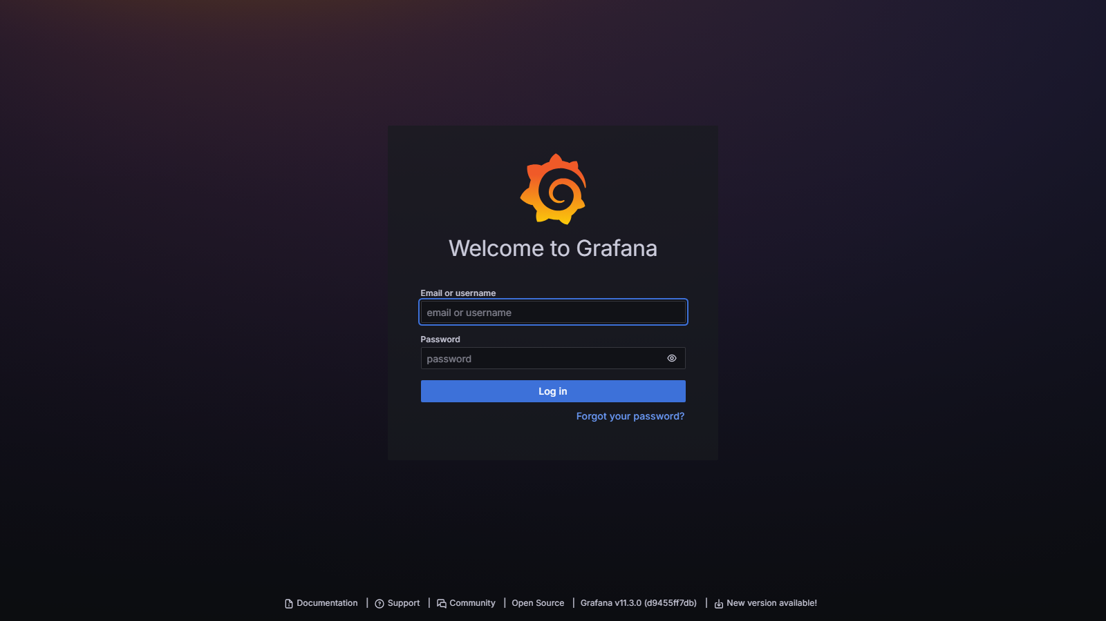
AMBIENTE DO PROFESSOR
Tela de Login do Grafana
Grafana 11 rodando com provisionamento automatizado e autenticação ativa
Grafana — Visualizando Dados | Prof. Fabio Silva | 64 / 84

Slide 65
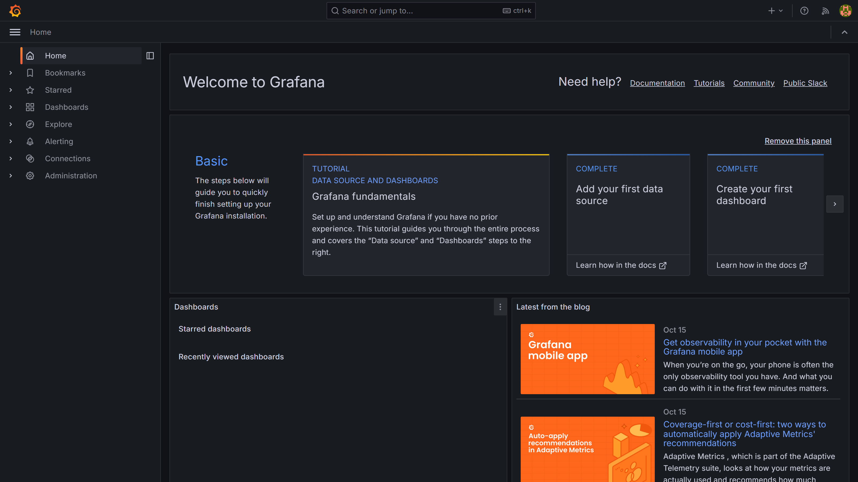
NAVEGAÇÃO E INTERFACE
Painel Inicial do Grafana
Visão geral de pastas, dashboards provisionados e recursos rápidos
Grafana — Visualizando Dados | Prof. Fabio Silva | 65 / 84

Slide 66
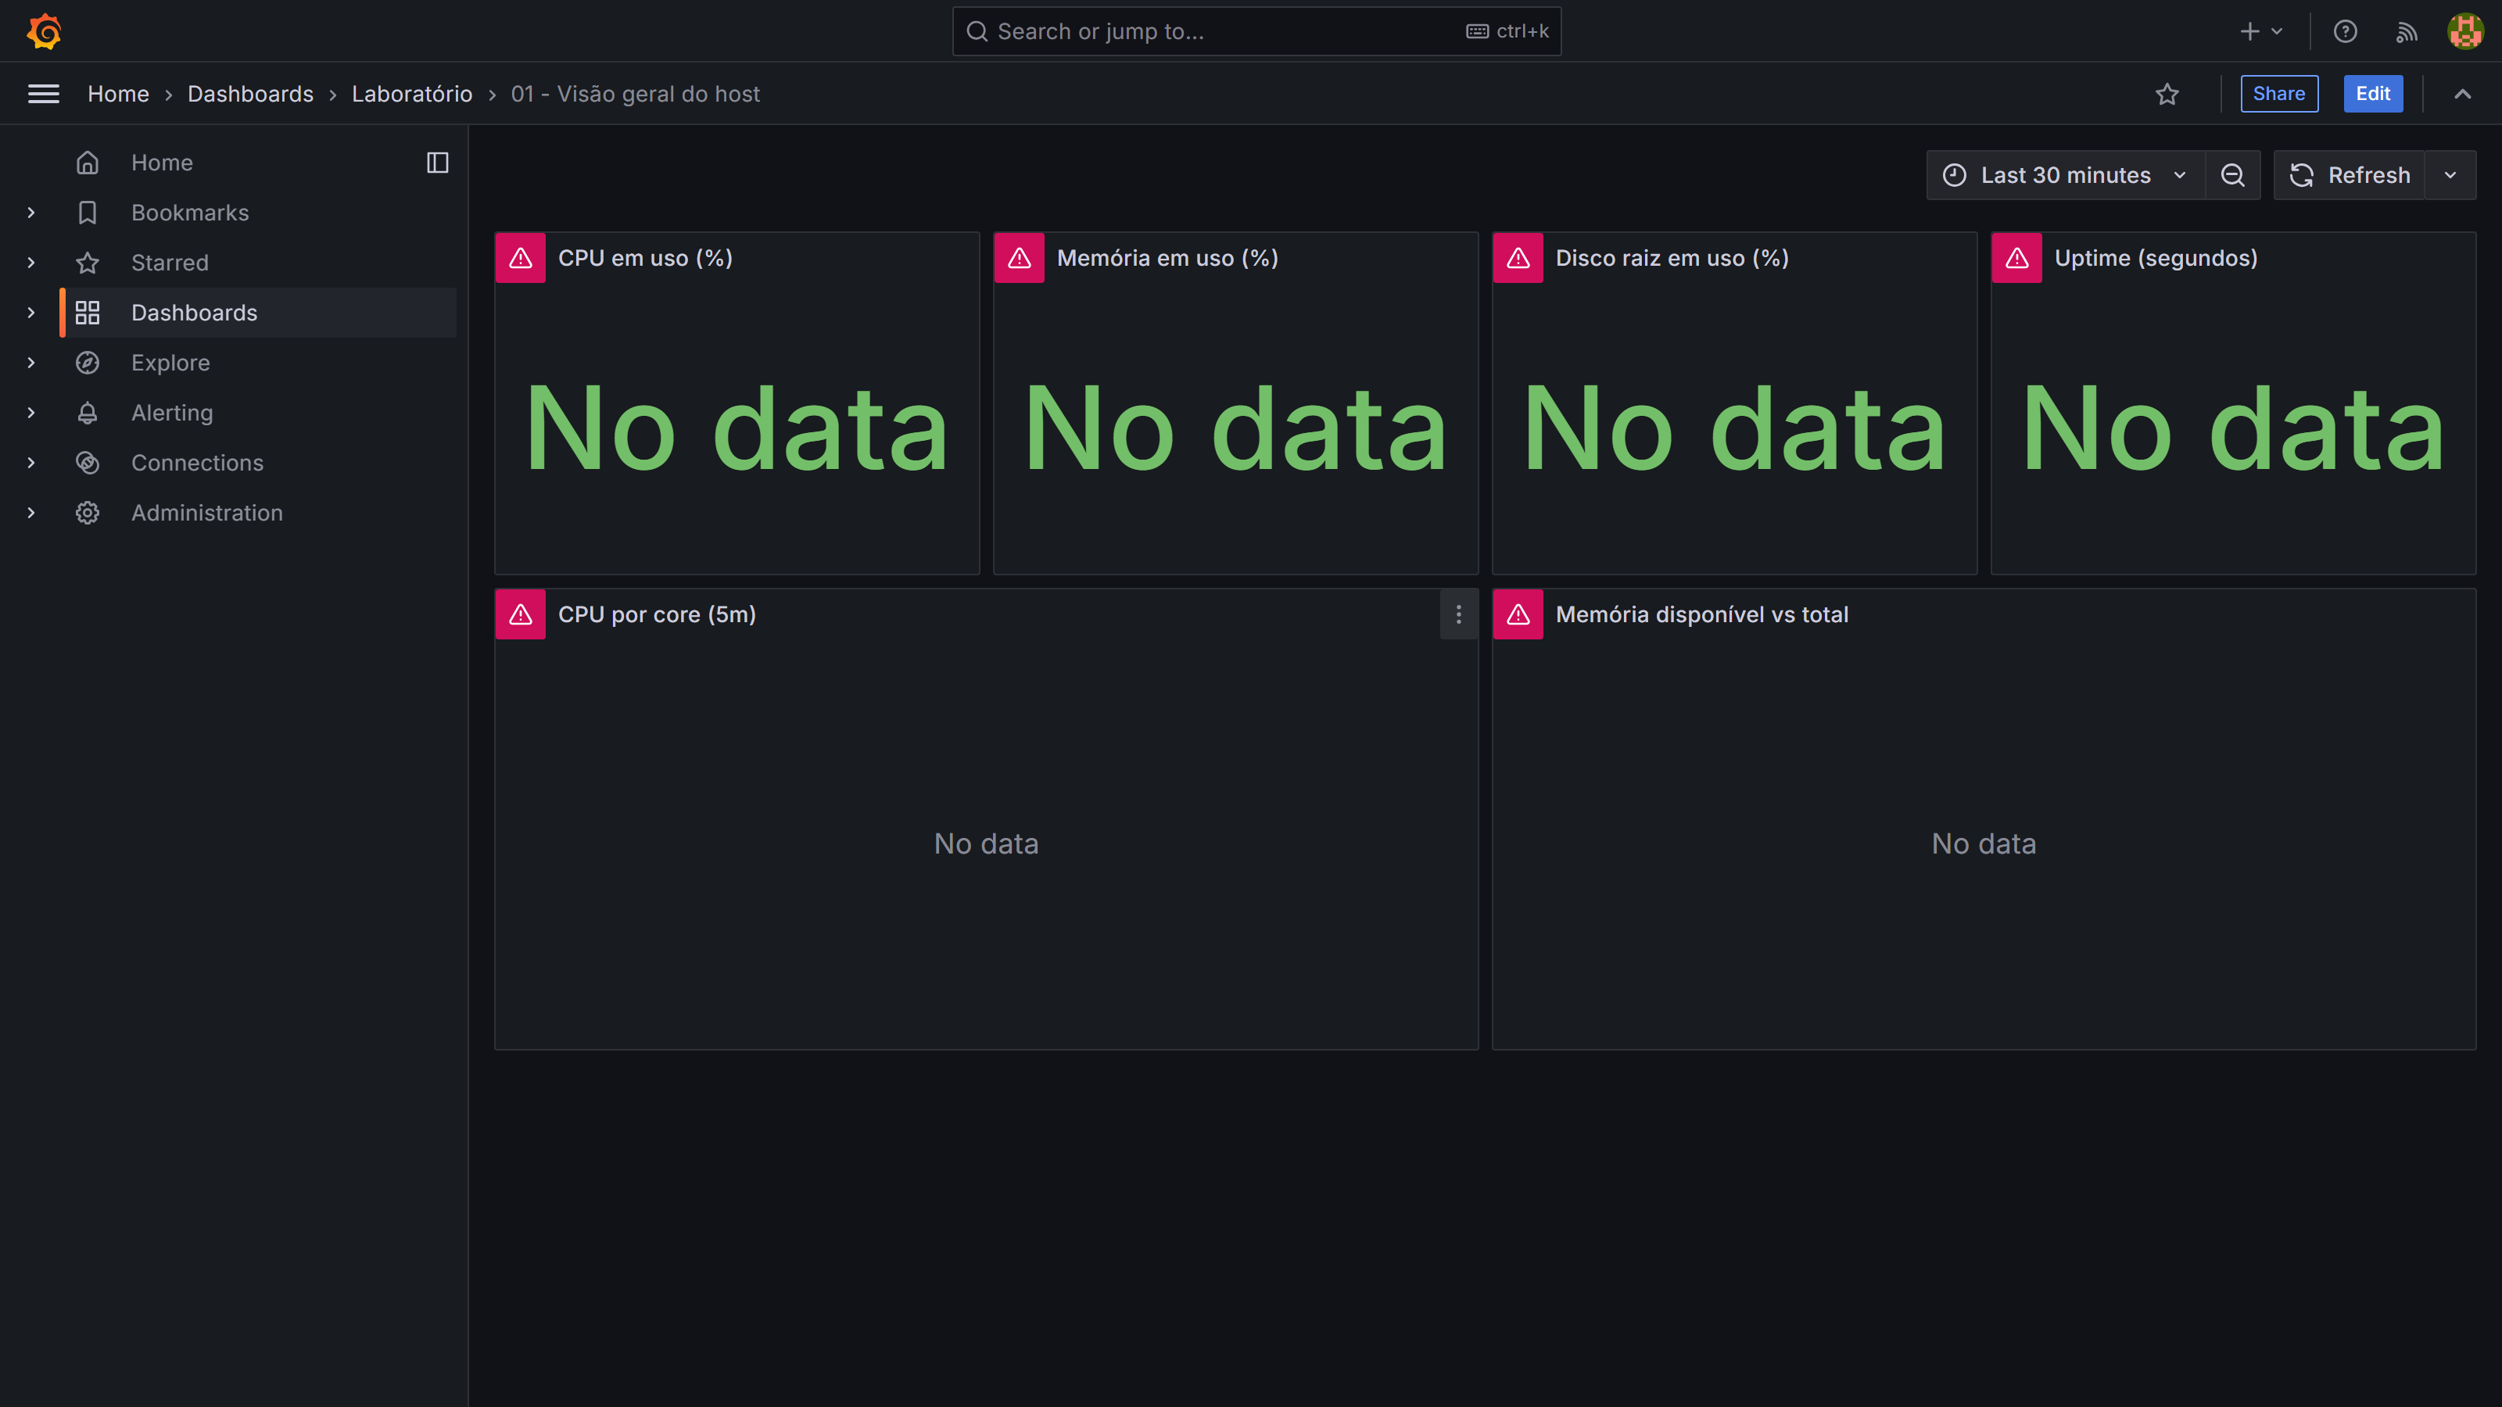
DASHBOARD BÁSICO (DIA 1)
Dashboard 01 — Visão Geral do Host
Métricas de CPU, memória, disco e tráfego de rede via Node Exporter
Grafana — Visualizando Dados | Prof. Fabio Silva | 66 / 84

Slide 67
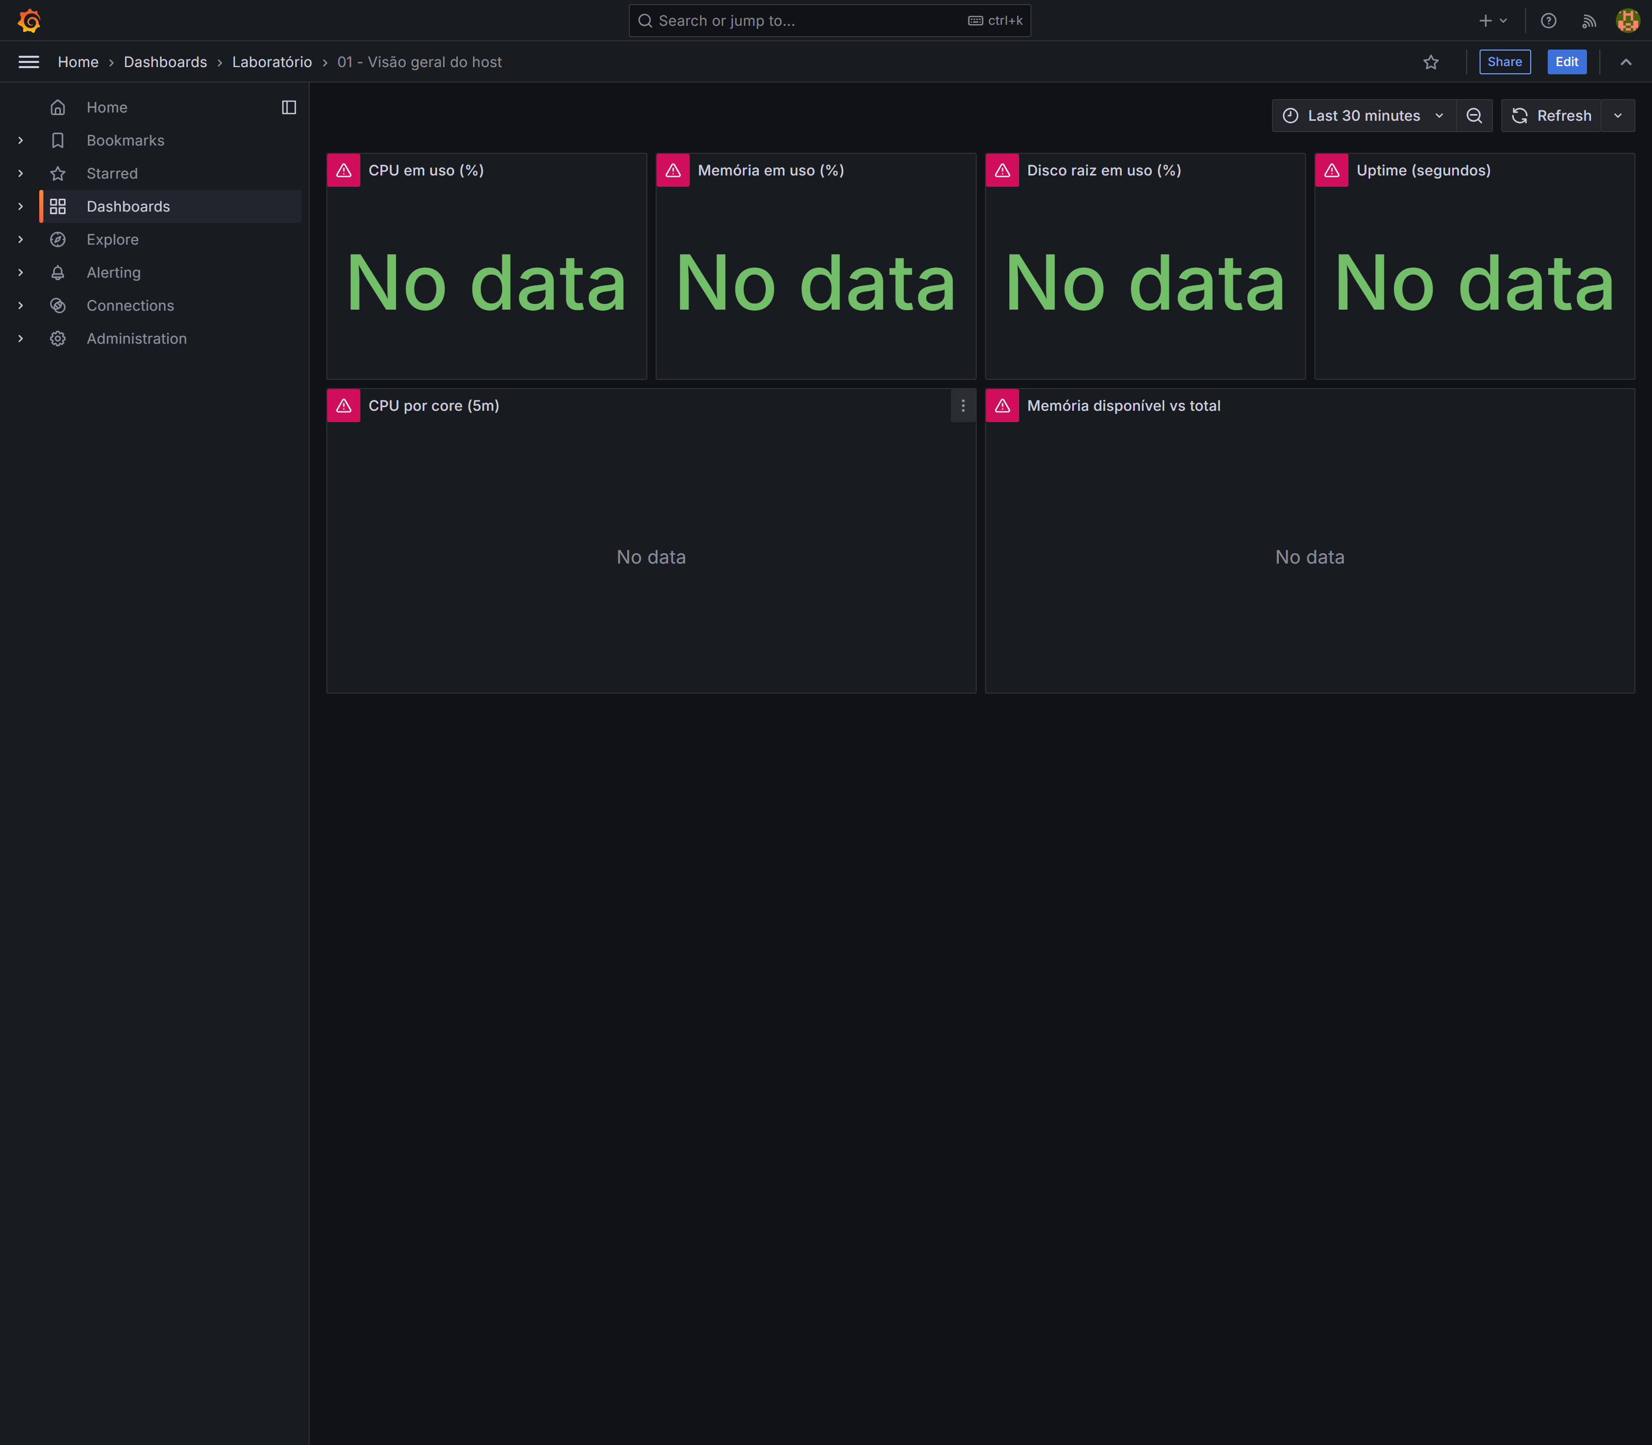
ANÁLISE E GRÁFICOS
Detalhamento de Métricas de CPU por Core
Distribuição de carga entre núcleos com visualização Time Series
Grafana — Visualizando Dados | Prof. Fabio Silva | 67 / 84

Slide 68
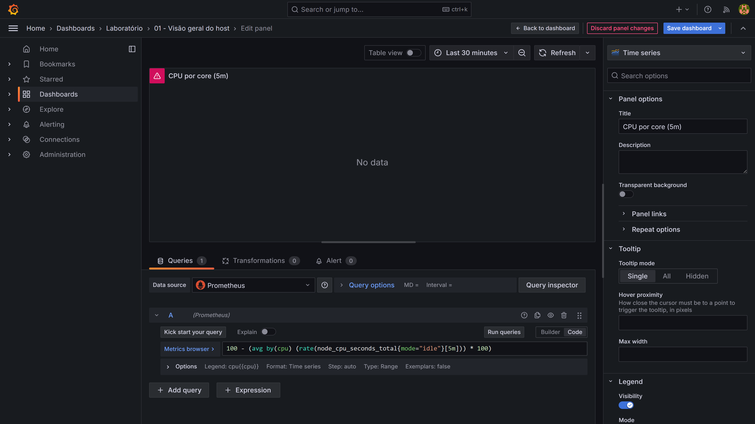
PRÁTICA HANDS-ON
Editor de Painéis do Grafana
Configuração de PromQL, transformações, thresholds e painel de inspeção
Grafana — Visualizando Dados | Prof. Fabio Silva | 68 / 84

Slide 69
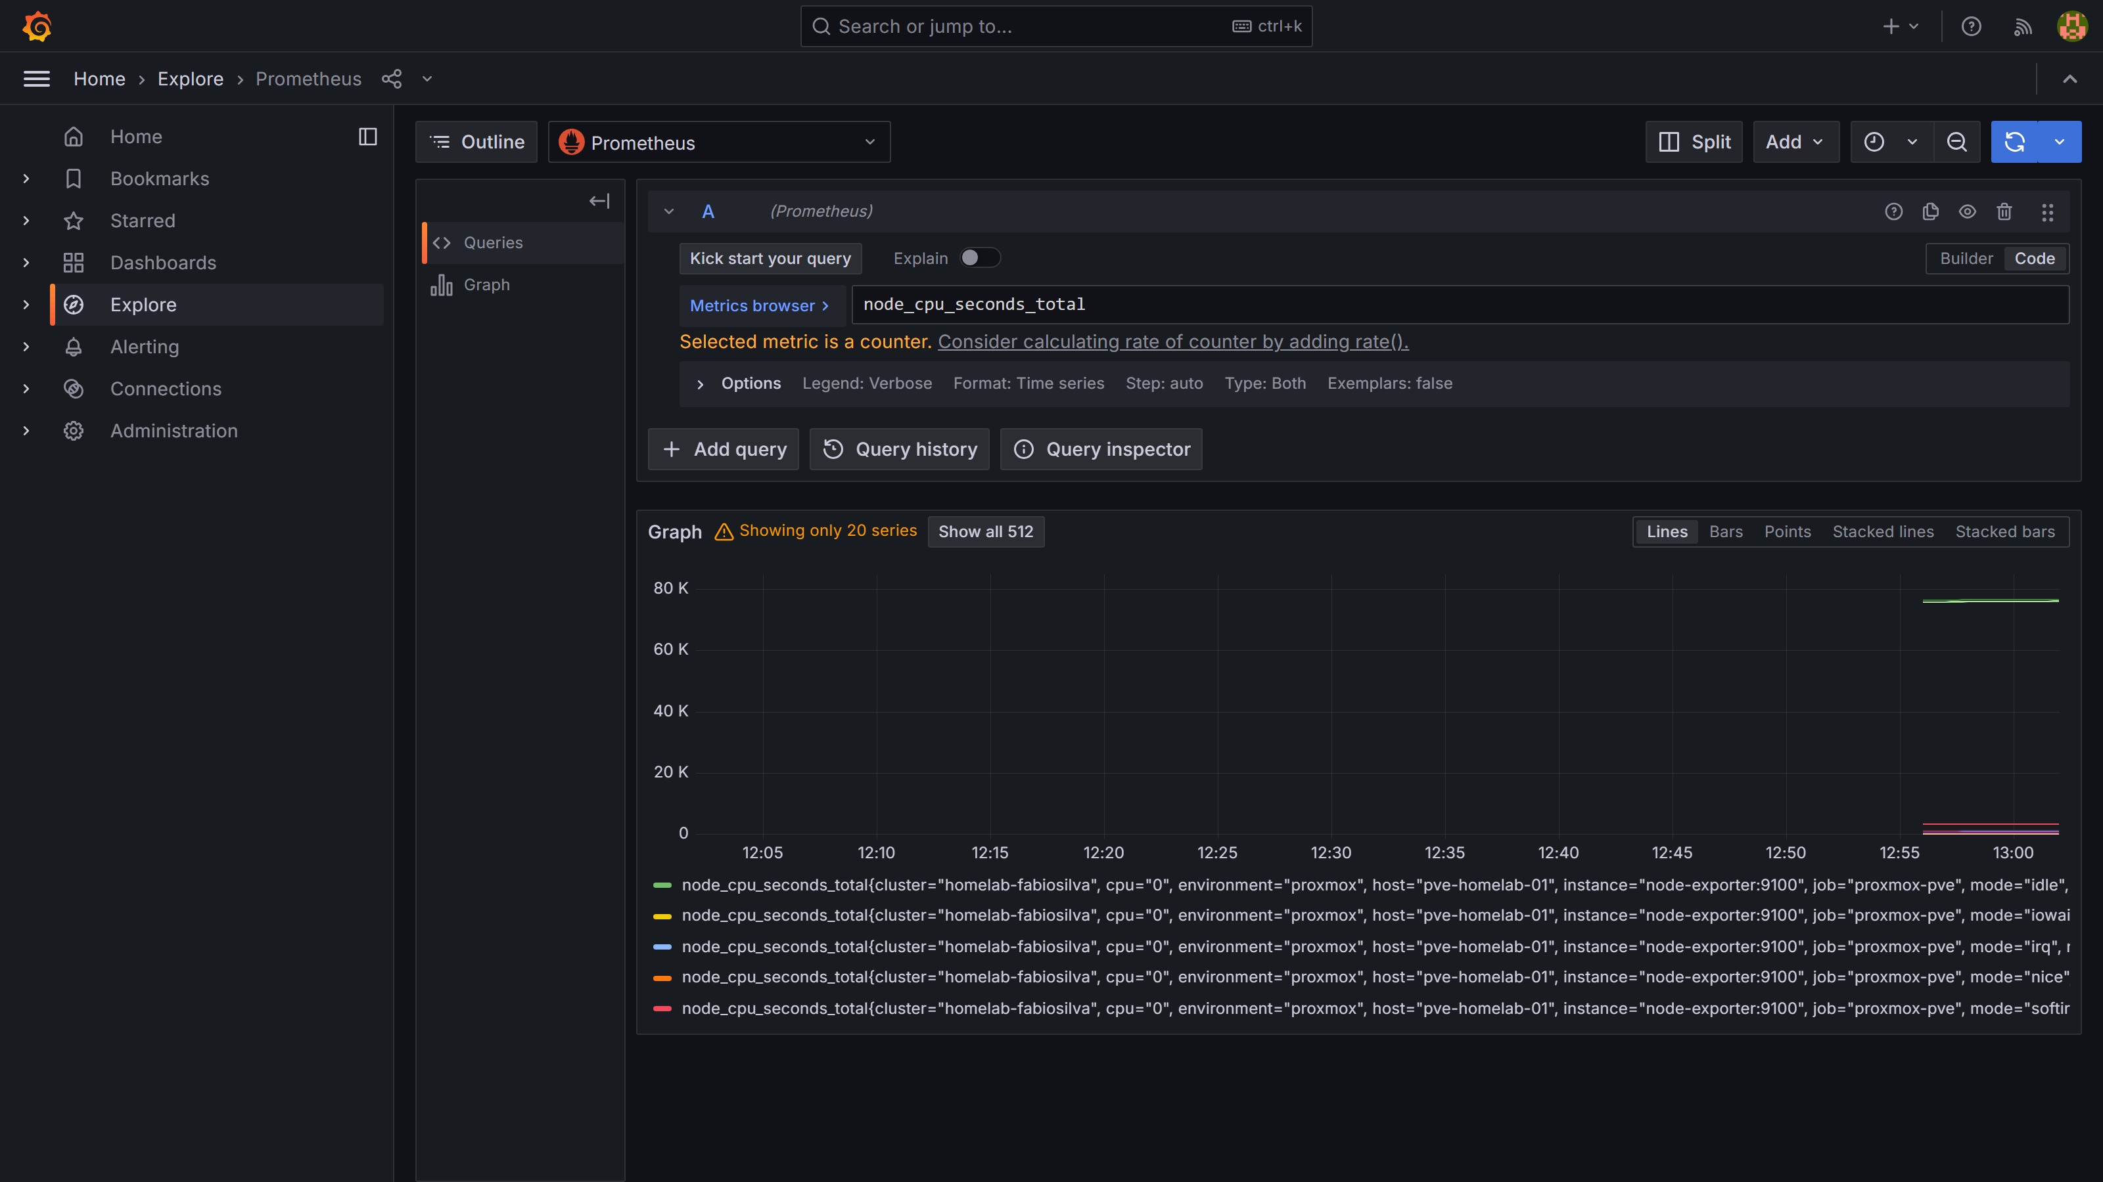
CONSULTAS NO PROMETHEUS
Explore — Consulta PromQL Bruta
Explorando métricas brutas diretamente na base temporal antes de criar painéis
Grafana — Visualizando Dados | Prof. Fabio Silva | 69 / 84

Slide 70
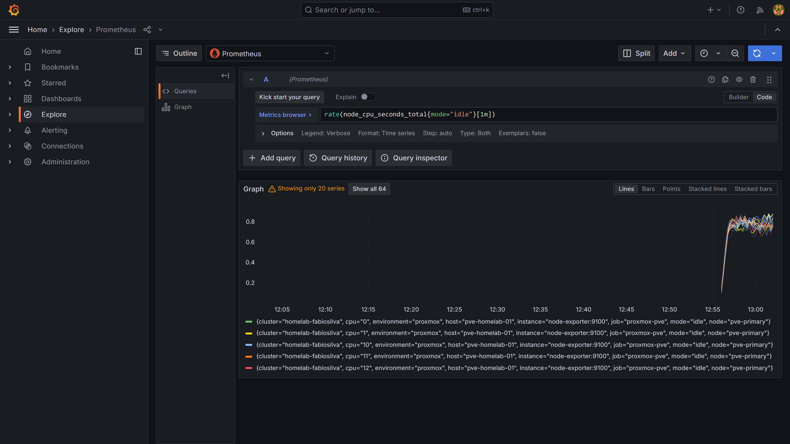
PROMQL AVANÇADO
Explore — Cálculo de Taxa com rate()
Uso de rate() em contadores para medir velocidade de variação
Grafana — Visualizando Dados | Prof. Fabio Silva | 70 / 84

Slide 71
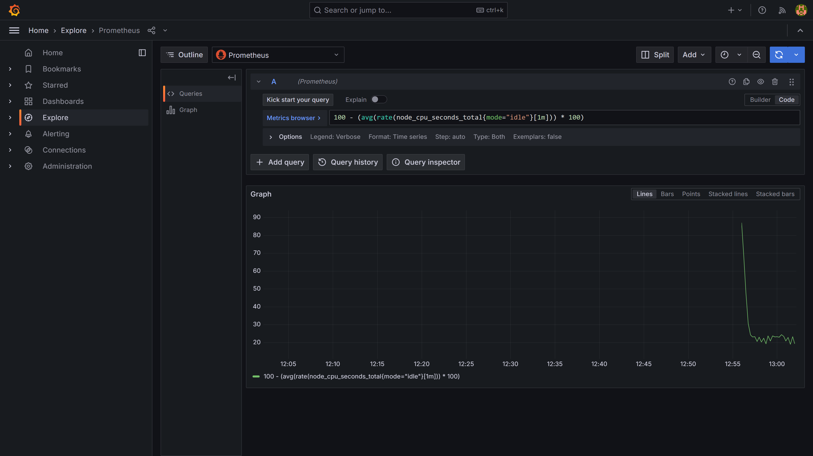
EXPRESSÕES MATEMÁTICAS
Explore — Cálculo Percentual de Uso de CPU
Fórmula padrão de cálculo percentual de CPU utilizada no mercado
Grafana — Visualizando Dados | Prof. Fabio Silva | 71 / 84

Slide 72
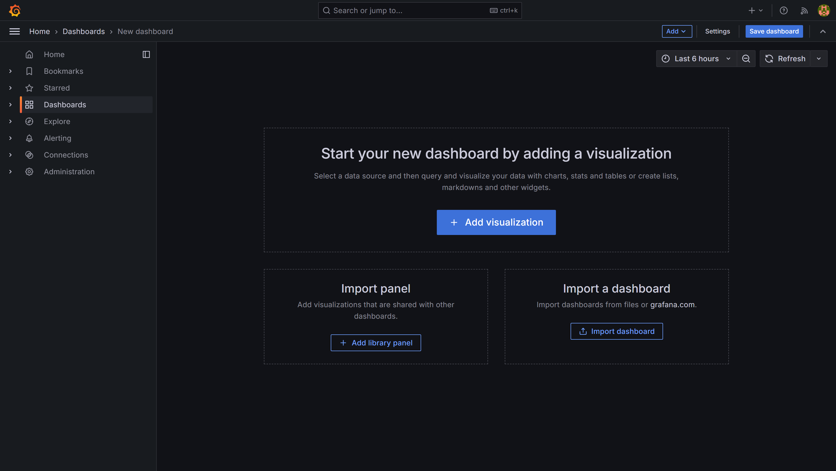
VISUALIZAÇÕES DE ALTO IMPACTO
Painel do Tipo Stat com Thresholds
Indicador numérico de status com faixas de cor verde/amarelo/vermelho
Grafana — Visualizando Dados | Prof. Fabio Silva | 72 / 84

Slide 73
TENDÊNCIAS TEMPORAIS
Painel Time Series com Gradiente
Gráficos temporais elegantes com preenchimento e opacidade customizada
Grafana — Visualizando Dados | Prof. Fabio Silva | 73 / 84

Slide 74
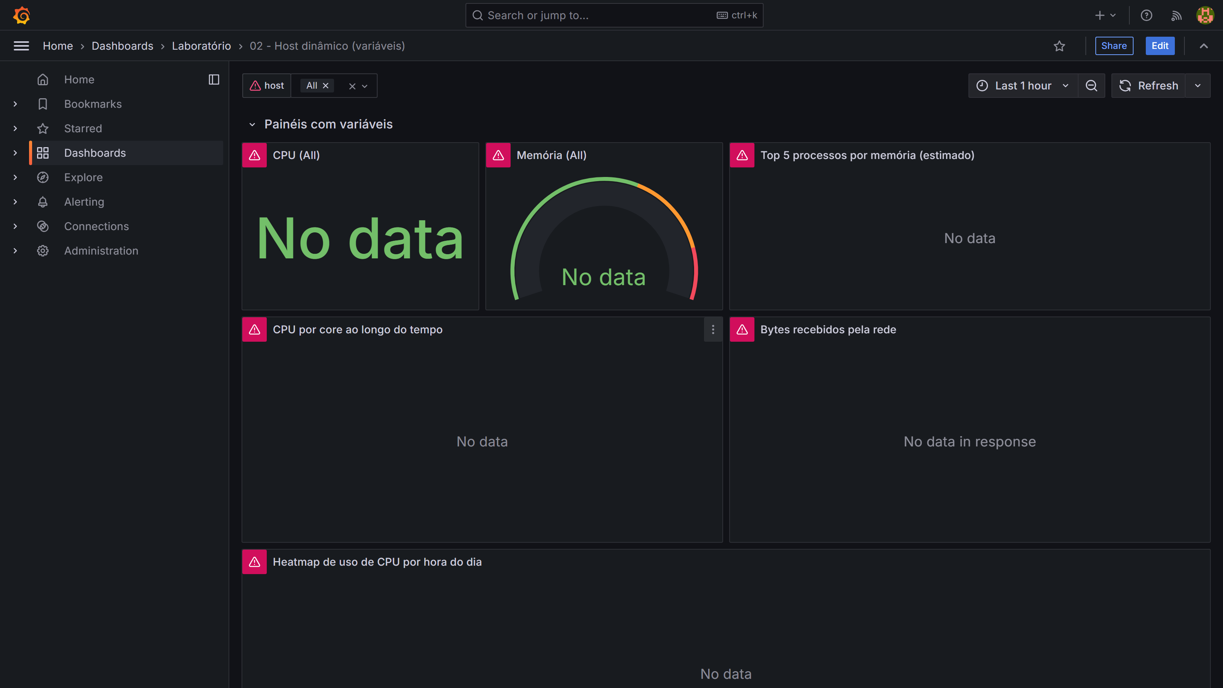
DASHBOARD DINÂMICO (DIA 2)
Dashboard 02 — Filtros e Variáveis Dinâmicas
Ambiente com suporte a múltiplos nós (Docker, Proxmox, Kubernetes e Mikatos)
Grafana — Visualizando Dados | Prof. Fabio Silva | 74 / 84

Slide 75
VARIÁVEIS NO GRAFANA
Dropdown de Variáveis $host e $cluster
Filtragem instantânea de métricas por nó selecionado sem recriar painéis
Grafana — Visualizando Dados | Prof. Fabio Silva | 75 / 84

Slide 76
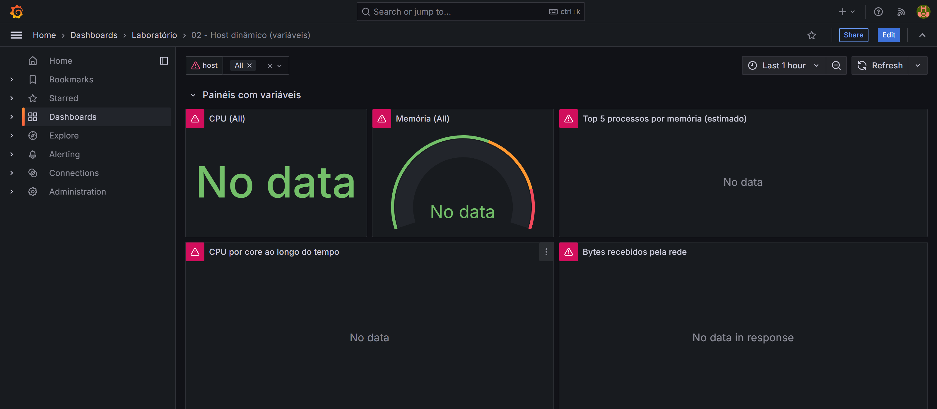
CONSUMO DE MEMÓRIA
Painel do Tipo Gauge (Velocímetro)
Visualização intuitiva de limites operacionais e saturação de memória
Grafana — Visualizando Dados | Prof. Fabio Silva | 76 / 84

Slide 77
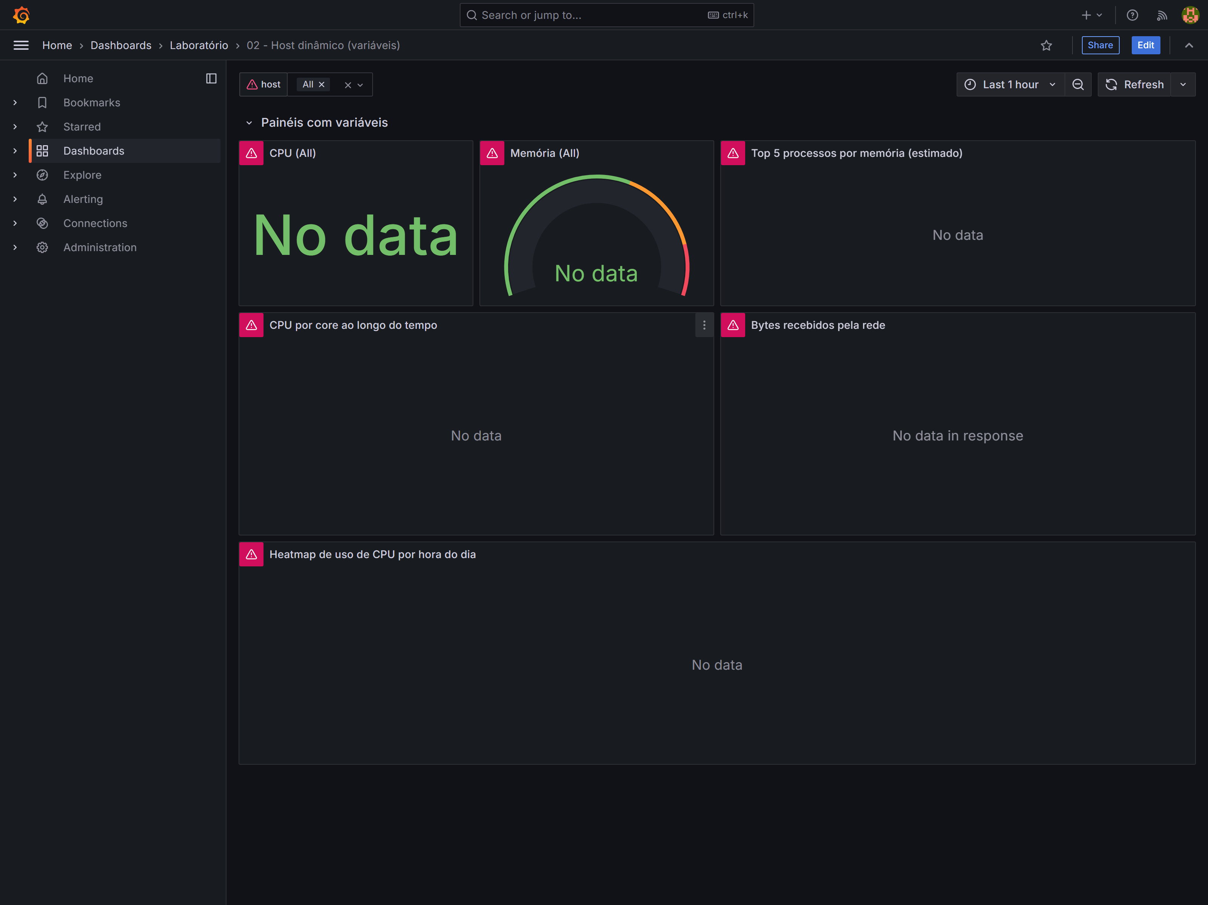
DENSIDADE DE CARGA
Painel do Tipo Heatmap
Mapa de calor de consumo de CPU por intervalo temporal
Grafana — Visualizando Dados | Prof. Fabio Silva | 77 / 84

Slide 78
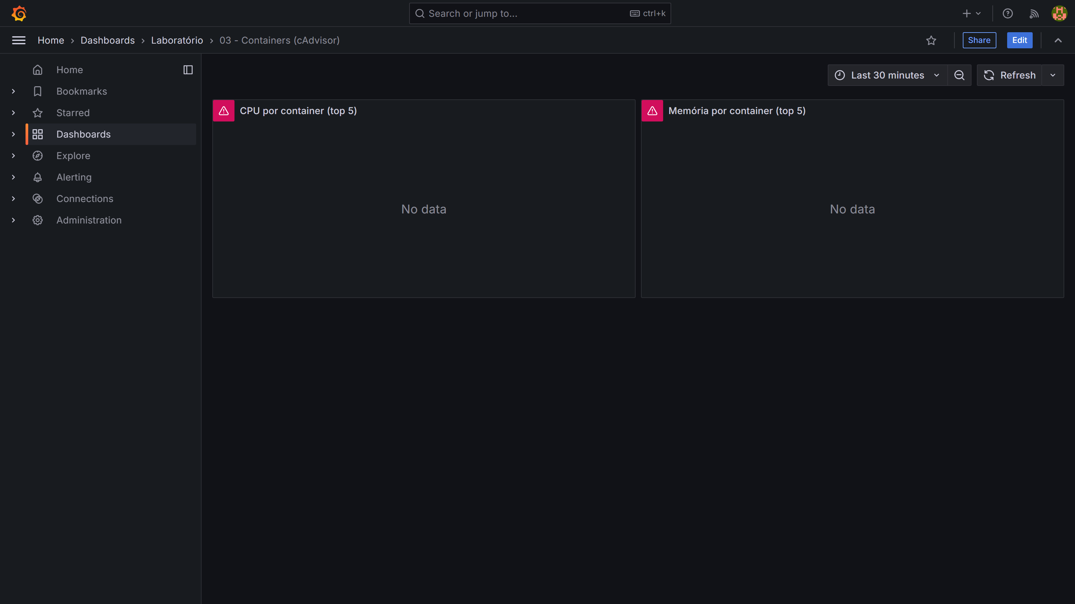
MONITORAMENTO DOCKER
Dashboard 03 — Métricas de Containers (cAdvisor)
Uso de CPU, RAM e I/O de rede isolado por container Docker ativo
Grafana — Visualizando Dados | Prof. Fabio Silva | 78 / 84

Slide 79
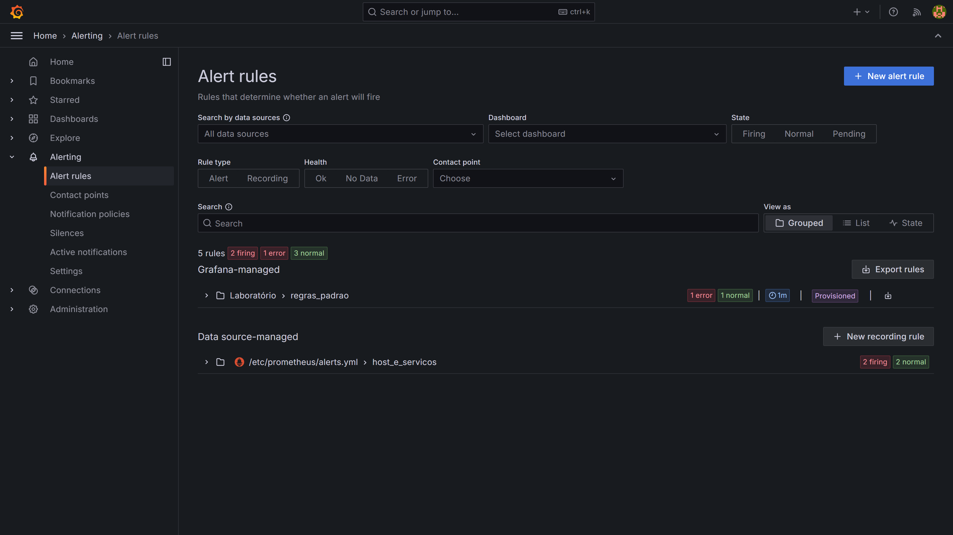
SISTEMA DE ALERTAS
Alerting — Regras de Alerta do Grafana
Regras gerenciadas com condições de disparo, severidade e anotações
Grafana — Visualizando Dados | Prof. Fabio Silva | 79 / 84

Slide 80
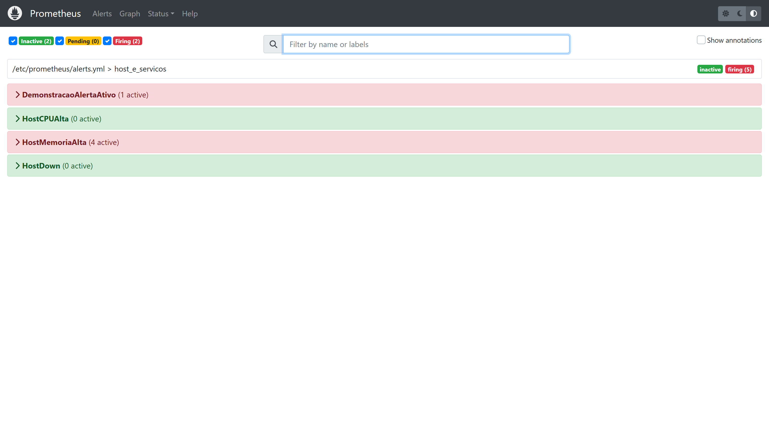
CICLO DE VIDA DO ALERTA
Prometheus — Alertas Ativos e Firing
Alertas nos estados Inactive, Pending e Firing na interface nativa do Prometheus
Grafana — Visualizando Dados | Prof. Fabio Silva | 80 / 84

Slide 81
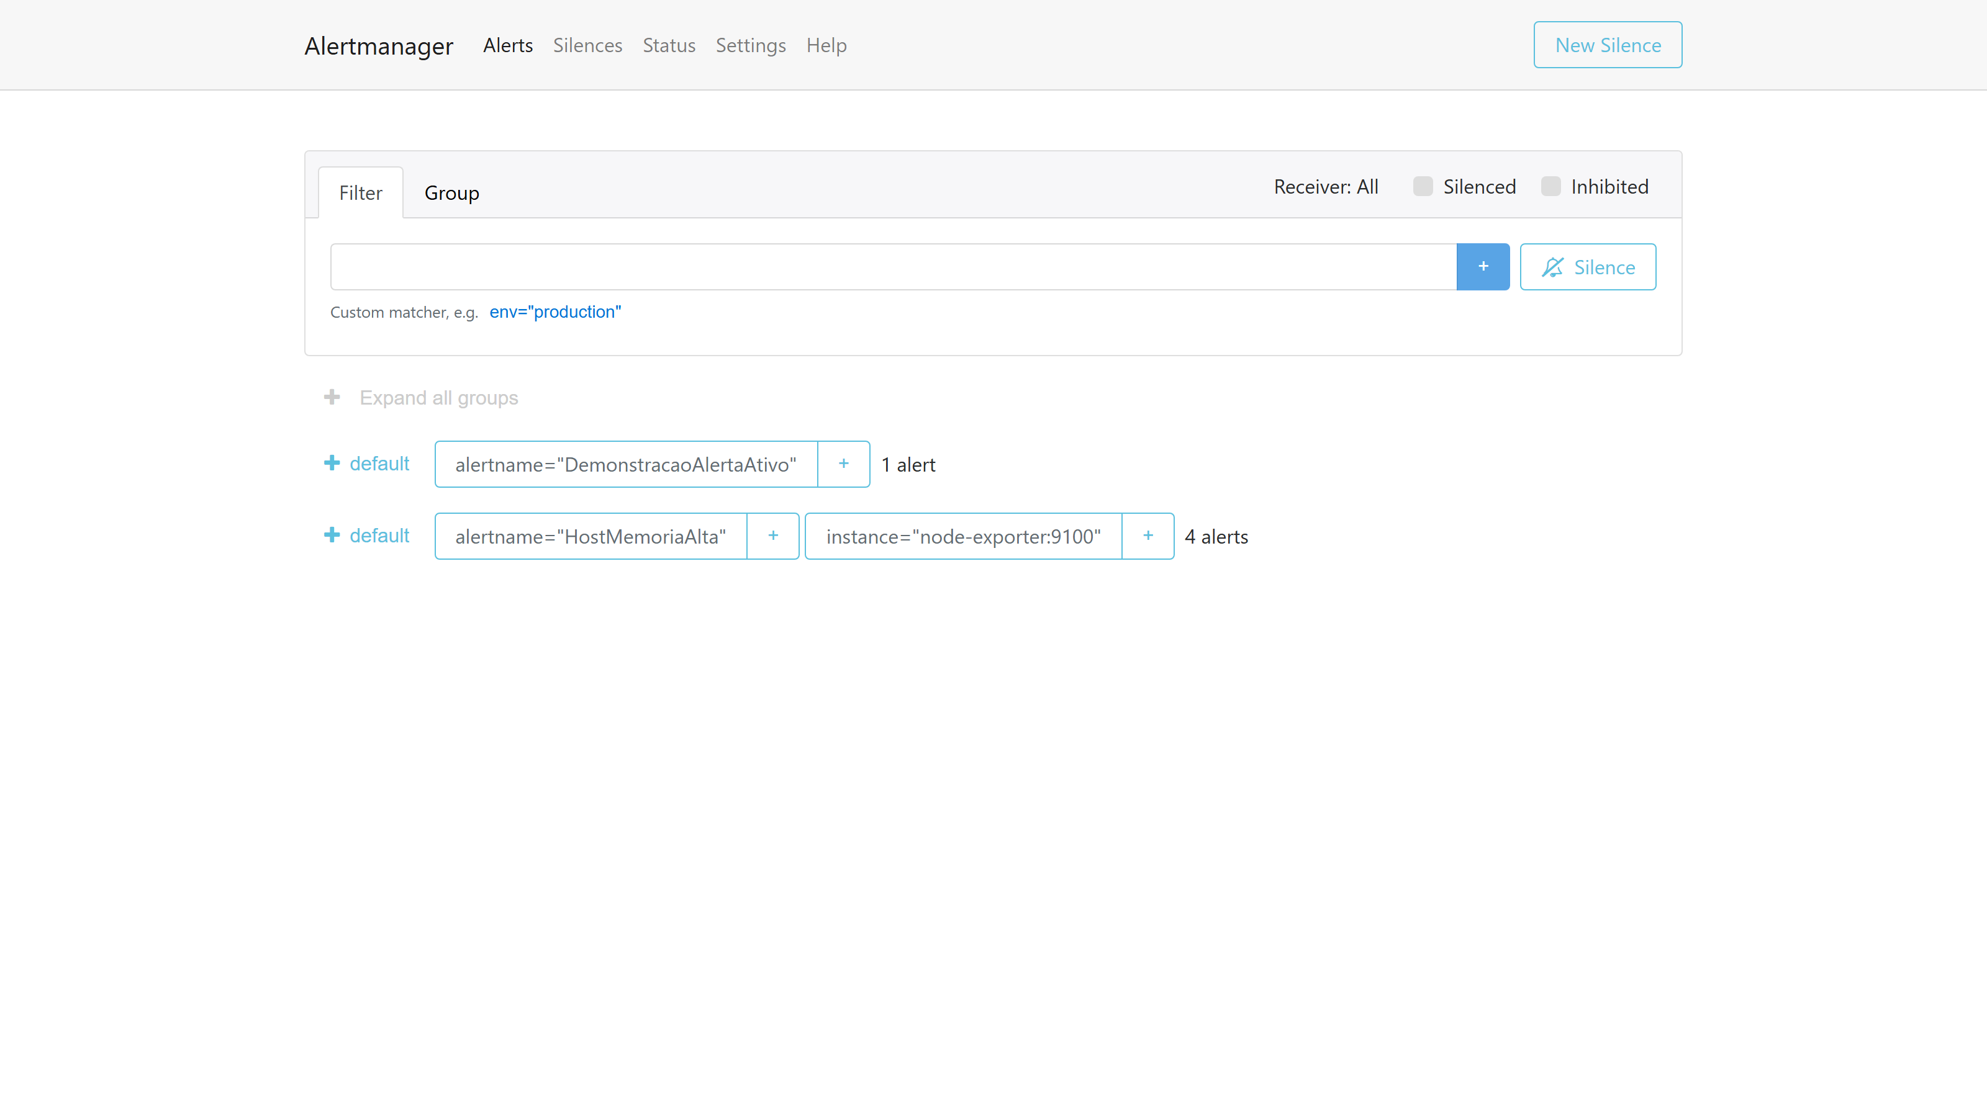
ALERTMANAGER
Alertmanager — Roteamento de Notificações
Silenciamento, agrupamento e deduplicação de alertas
Grafana — Visualizando Dados | Prof. Fabio Silva | 81 / 84

Slide 82
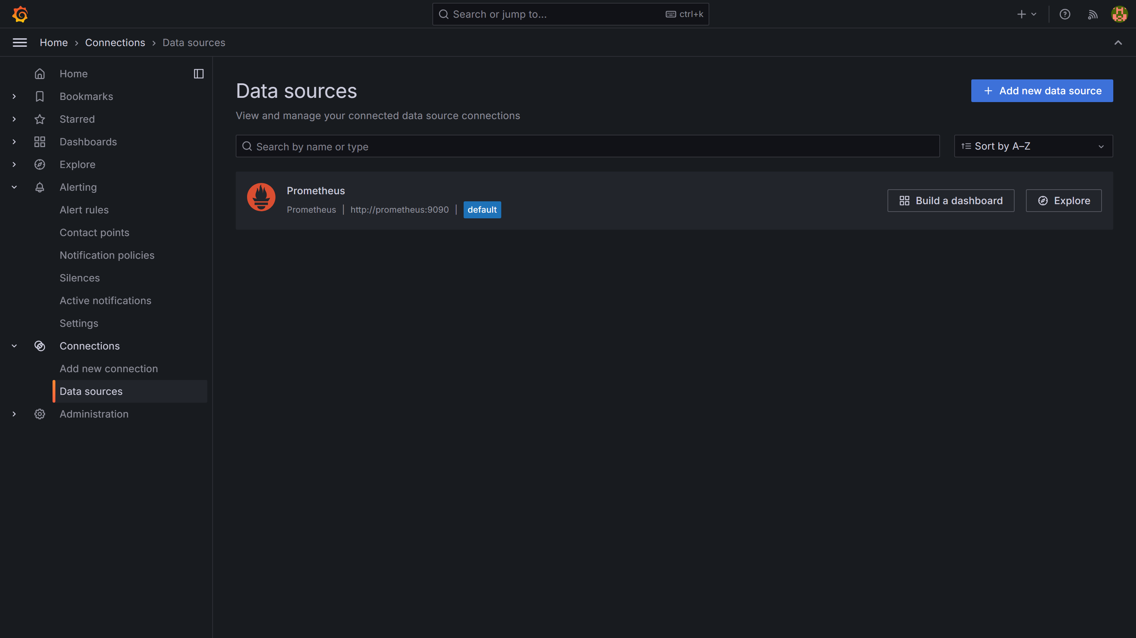
ARQUITETURA E FONTES
Conexões e Data Sources Provisionados
Fonte Prometheus conectada via arquivo YAML automatizado
Grafana — Visualizando Dados | Prof. Fabio Silva | 82 / 84

Slide 83
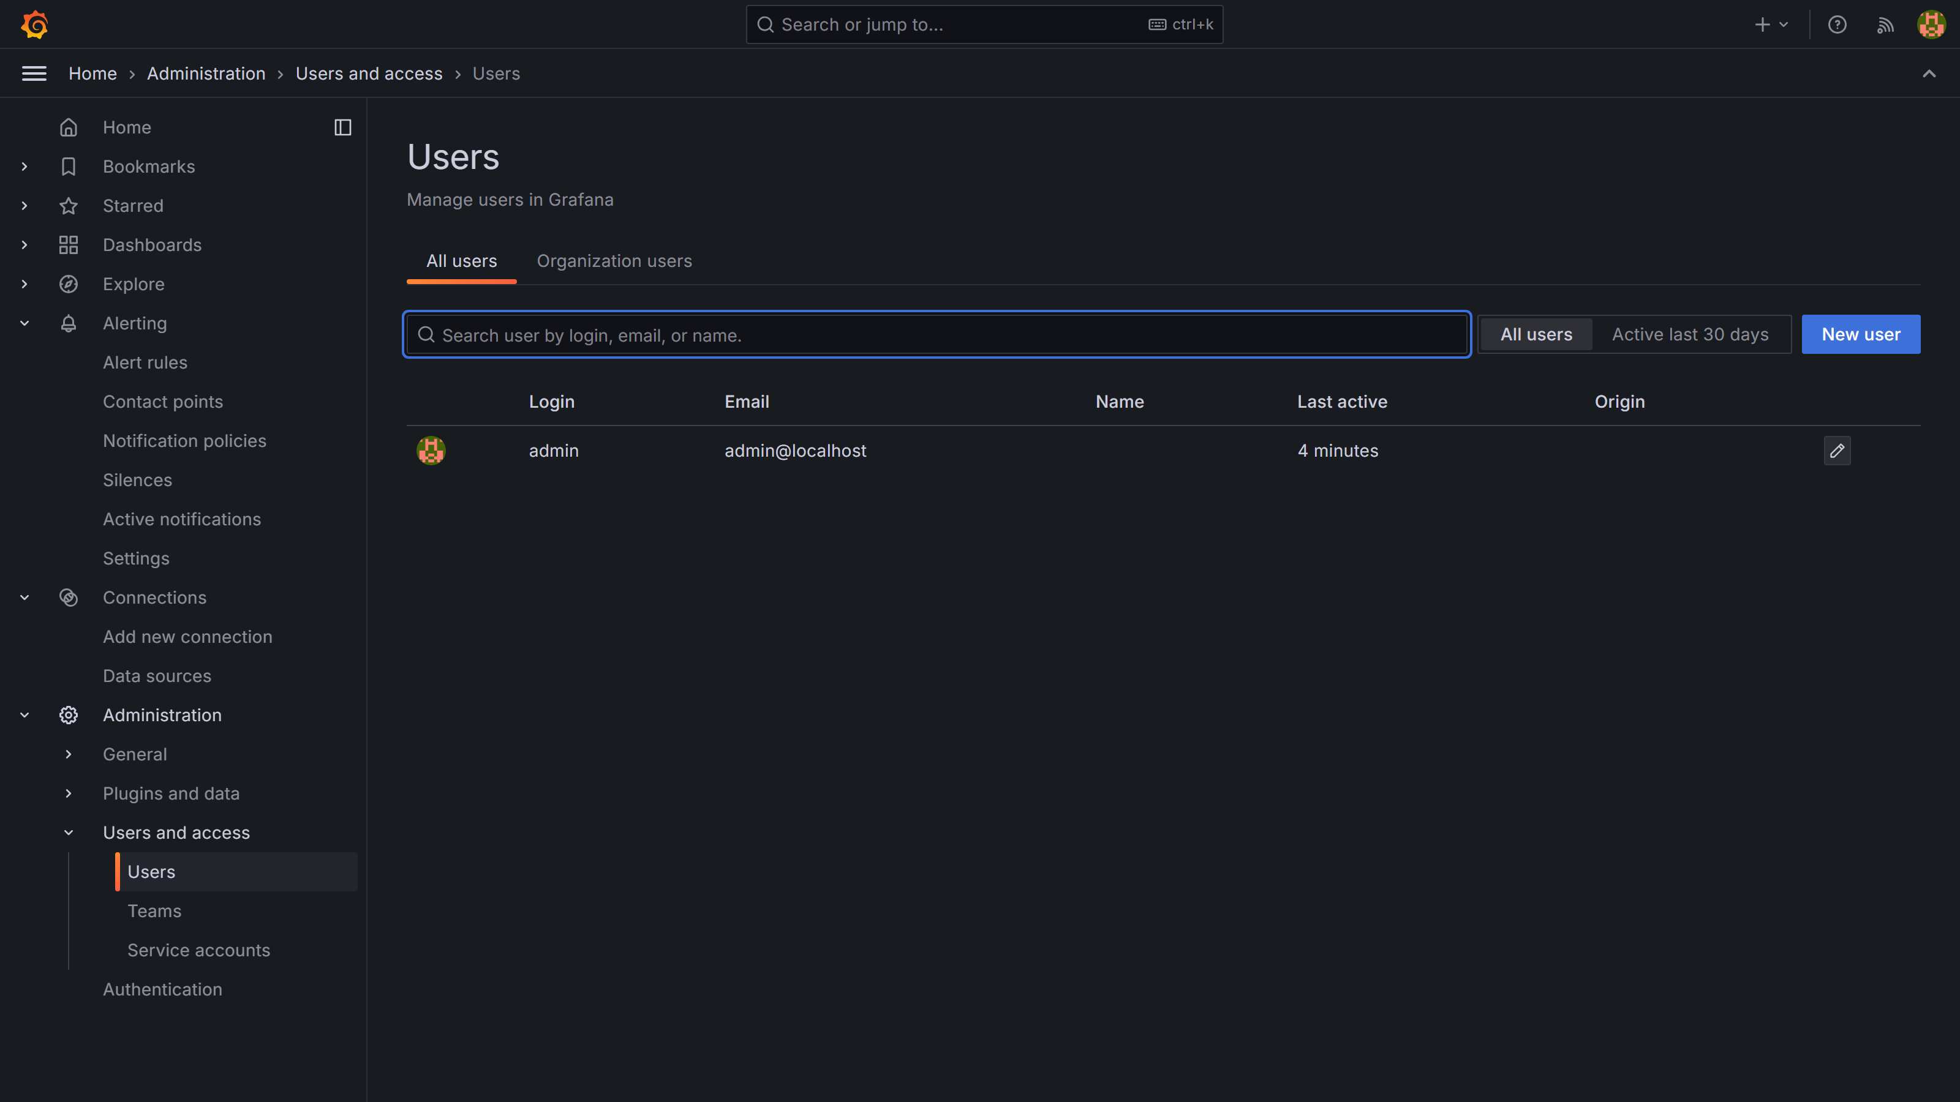
GOVERNANÇA E RBAC
Administração de Usuários e Permissões
Gestão de equipes, perfis de Viewer, Editor e Admin
Grafana — Visualizando Dados | Prof. Fabio Silva | 83 / 84

Slide 84
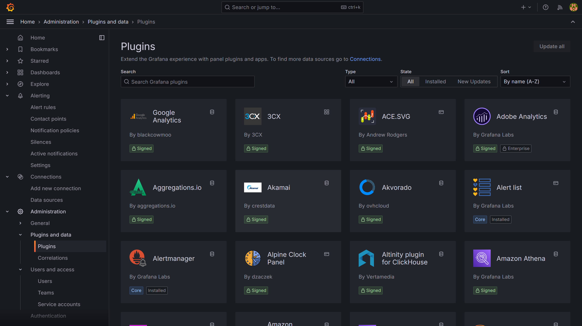
EXTENSIBILIDADE (DIA 4)
Catálogo de Plugins do Grafana
Ecossistema de plugins para novas fontes de dados, painéis e apps
Grafana — Visualizando Dados | Prof. Fabio Silva | 84 / 84

